Slide 1
高純度異丙醇回收製程電氣化減碳技術經濟分析 Techno-Economic Analysis of Decarbonization byElectrification of Recycle Processes for High-Purity Isopropanol
Student：羅翊心 (Yi-Hsin Lo)
Advisor：汪上曉教授 (Prof. David Shan-Hill Wong)
日期 : 2025/6/27(五)

Slide 2
目錄
引言
減碳與循環經濟
廢液中高純度異丙醇回收
異丙醇回收節能技術
減碳之電氣化技術
成本與排放因子估算
二異丙醚共沸蒸餾
環己烷共沸蒸餾
二甲基亞砜萃取蒸餾
未考慮熱整合
考慮熱整合
結論

Slide 3
引言
減碳與循環經濟

Slide 4
減碳路徑與電氣化
1. 工業減碳四大策略:
提升能源效率
推動工業電氣化
採用低碳燃料及原料
部署碳捕獲、利用與封存技術（CCUS）
2.工業電氣化重點:
以電力取代化石燃料熱能，適用中高溫熱能需求
電氣化碳減排效果依賴低碳電力供應(Sundaramoorthy et al.(2023))
發展再生能源電力系統為關鍵
以中國為例：工業電氣化率達30％，積極擴展太陽能與風能
3.化工製程的電氣化:
以熱泵和電加熱器替代鍋爐 (Mekidiche et al. (2023))
熱泵輔助蒸餾（HPAD） (Cui et al.)
Jinfeng Zhang, Qian Wang, and Yuan Liu. China＇s progress on industrial electrification and its implications. Energy Policy, 177:113525, 2023.
Notes:
在全球積極追求碳中和目標的背景下，工業部門的深度減碳已成為關鍵挑戰。根據美國能源部（DOE）發布的《工業減碳路線圖》，工業減碳策略主要涵蓋四大方向：提升能源效率、推動工業電氣化、採用低碳燃料及原料，以及部署碳捕獲、利用與封存技術（CCUS）。其中，工業電氣化指以電力取代傳統的化石燃料熱能，是實現中高溫熱能應用減碳最具潛力的途徑之一。Sundaramoorthy 等學者（2023）進一步強調，結合能源效率提升與電氣化，能帶來顯著的技術與經濟效益。然而，電氣化的碳減排潛力高度仰賴低碳電力的可得性。若電網仍以化石燃料為主，則間接排放將抵銷電氣化所帶來的直接減排效果。故發展以再生能源為基礎的電力供應系統，對實現電氣化的全面減碳效益至關重要。以中國為例，其工業電氣化率已達30％，超越歐盟及美國，且積極推動太陽能與風力發電的擴張，以降低電網碳強度。此現象彰顯結合電氣化與低碳電力的可行性與政策成效，促進工業深度減碳。近年來，實證研究亦關注電氣化策略於熱驅動製程的應用。Mekidiche 等人（2023）提出以電力系統取代蒸餾熱源的工業電氣化架構，結果顯示以熱泵及電加熱器替代傳統鍋爐，能有效降低製程碳排放並提升熱能整合效率。Cui 等人（2025）探討電氣化與蒸餾強化的協同效應，初步技術經濟分析亦證實採用熱泵輔助蒸餾（HPAD）具備經濟效益，無額外成本負擔。綜合而言，將低碳電力與熱能系統電氣化相結合，是推動工業碳中和的重要關鍵路徑。

Slide 5
循環經濟
永續發展架構，對應傳統線性經濟
核心策略：減量（Reduce）、再利用（Reuse）、回收（Recycle）、再設計（Redesign）
提升資源利用效率，延長產品生命周期
有效降低溫室氣體排放
Notes:
循環經濟作為一種與傳統線性經濟相對的永續發展架構，已被廣泛認為是工業減碳的重要途徑。循環經濟以減量（Reduce）、再利用（Reuse）、回收（Recycle）及再設計（Redesign）等核心策略，提升資源利用效率並延長產品生命周期，有效降低溫室氣體排放。Kirchherr 等人於2017年對114個循環經濟定義進行系統性分析，指出循環經濟不僅涵蓋材料層面的技術創新，亦涉及商業模式與政策系統的協同演進。Geissdoerfer 等人同年進一步提出，循環經濟是一種嶄新的永續範式，結合產品服務系統（Product-Service Systems）與共享經濟理念，促進社會低碳轉型。
當循環經濟與閉環熱能回收及製程電氣化等技術結合時，能同時在物料及能源層面實現減碳，進一步提升工業系統達成碳中和的潛力。面對此發展趨勢，以半導體及精密電子等高科技產業為代表，積極推動溶劑回收與再利用策略。其中，異丙醇作為關鍵溶劑，其電子級純化過程能耗極高。故整合電力熱源供應系統與熱能整合技術，對提升能效及促進製程永續化具有關鍵意義。

Slide 6
引言
廢液中高純度異丙醇回收

Slide 7
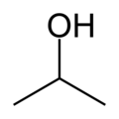
異丙醇簡介
基本性質與生產方法:
化學式:C3H8O, 重要醇類化合物
生產路境:
間接水合:丙烯與硫酸反應生成異丙基硫酸氫鹽，再水解獲得異丙醇
直接水合:催化丙烯與水直接反應生成異丙醇，工業應用廣泛
物性&化性:
常溫常壓下無色揮發性液體，與水完全互溶
優異溶解性、高揮發性、低毒性，應用廣泛
主要工業應用:電子級溶劑、消毒與醫療用途、化工溶劑
Notes:
異丙醇（Isopropanol），化學式為C3H8O，是一種重要的醇類化合物。其生產方法多樣，主要包括丙烯（C3H6）的間接水合與直接水合兩種路徑。間接水合法利用丙烯與硫酸反應生成異丙基硫酸氫鹽，再經水解獲得異丙醇；而直接水合法則催化丙烯與水直接反應生成異丙醇。由於製程簡便且不產生硫酸等副產物，直接水合法已廣泛應用於工業生產。
在常溫常壓下，異丙醇為無色揮發性液體，與水完全互溶。其優異的溶解性能、高揮發性及相對低毒性，使其成為用途廣泛的溶劑，應用遍及眾多產業領域。異丙醇在全球化學市場中具有重要地位，尤其於電子、醫療及一般化工製造等行業需求持續穩定成長。
異丙醇主要工業應用包括：
1.電子級溶劑。異丙醇在電子產業中扮演關鍵清潔劑與溶劑角色，需達到極高純度與超低水分含量標準，能有效清潔電子元件及印刷電路板表面，並在蒸發後不留殘留物，確保產品潔淨度及良率，為電子製造不可或缺之溶劑。
2.消毒與醫療用途。憑藉強效消毒及抗菌特性，異丙醇廣泛用於醫療器械表面清潔及醫療環境消毒，有效抑制及消滅細菌、病毒與真菌，成為醫療衛生領域的重要防護劑。
3.化工產業溶劑。異丙醇作為化工製造中的基礎溶劑，廣泛應用於樹脂、塗料、油墨、農藥及化妝品等產品的製程中，憑藉優異溶解能力，有效溶解多種有機物質，是多元化化學加工的重要輔助材料。
隨著上述產業需求持續成長，全球異丙醇市場近年呈現穩定擴張趨勢。預計至2032年，全球異丙醇需求將以約4.1％的年複合成長率持續增長，總需求量約達400萬公噸。
值得注意的是，在異丙醇眾多工業應用中，電子級異丙醇（EIPA）因對金屬雜質及水分含量要求極為嚴格，成為半導體及精密電子製造中不可或缺的專用化學品。維持EIPA的高純度標準，對確保先進電子製程的產品良率及製程穩定性具關鍵意義。 電子級異丙醇（Electronic Grade Isopropanol，EIPA）為專門設計用於半導體製造工藝的高純度溶劑。其特徵為金屬雜質含量極低，通常低於10 ppm，且總有機碳（TOC）含量低於50 ppb。此高純度特性有效降低二次污染及顆粒沉積的風險，使其廣泛應用於要求超高潔淨條件的關鍵製程環節，如晶圓濕洗及光罩維護等。在標準的RCA-SC1／SC2濕洗程序中，異丙醇與去離子水混合液會在晶圓表面產生馬蘭戈尼效應（Marangoni effect），促進水膜剝離並減少顆粒附著。異丙醇的高揮發性有助於乾燥階段快速去除殘留液滴，提升整體清洗效率並降低表面缺陷。除了濕洗應用外，EIPA亦廣泛運用於先進半導體製造的前段與後段製程，包括光阻剝除、切割後晶圓清洗及先進封裝中殘留物去除。其低表面張力與快速蒸發特性，促使製程潔淨度及良率提升，成為精密製造環境中不可或缺的重要助劑。然而，高純度EIPA的製備與供應涉及高能耗的純化程序及龐大營運成本，帶來環境及經濟層面的挑戰。因此，產業界迫切需要開發及應用更高效的異丙醇回收與再利用技術，以期降低資源消耗與碳排放，支持電子製造之永續轉型。

Slide 8
異丙醇回收技術概述
主要回收技術:
共沸蒸餾（AD）、萃取蒸餾（ED）、固定吸附蒸餾、壓力擺動蒸餾（PSD）、蒸氣滲透
挑戰與展望:
技術成熟但再沸器熱負荷高，能耗與碳排放仍大
從低濃度含異丙醇廢水回收高純度異丙醇是電子化學循環經濟重要製程
Notes:
目前常見的異丙醇回收技術包括共沸蒸餾（Azeotropic Distillation, AD）、萃取蒸餾（Extractive Distillation, ED）、固定吸附蒸餾、壓力擺動蒸餾（Pressure Swing Distillation, PSD）以及蒸氣滲透等方法。這些技術雖然已相當成熟，但普遍存在再沸器熱負荷偏高的問題，導致整體能耗與碳排放依然居高不下。在電子化學循環經濟的框架下，從低濃度含異丙醇廢水中回收高純度異丙醇，成為關鍵且具挑戰性的製程，對推動綠色製造及資源永續利用具有重要意義。

Slide 9
引言
減碳之電氣化技術-電鍋爐、熱泵輔助蒸餾、蒸汽熱泵系統
Notes:
傳統熱能回收方法雖能在一定程度上降低製程能源需求，但隨著全球碳中和及淨零排放目標的推進，電氣化製程方案日益受到重視。針對異丙醇脫水等分離系統，電氣化技術包含電鍋爐（EB）、熱泵輔助蒸餾（HPAD）及蒸汽熱泵系統（SGHP）等多種方案，展現出顯著的節能減碳潛力。

Slide 10
電鍋爐（Electric Boiler, EB）
電能直接轉換為熱能，用於加熱水、產生蒸汽或加熱熱傳導流體
無燃燒，熱效率接近100%，現場零燃燒排放
可使用再生能源供電，環境績效優異
啟動與停機快速，溫度控制精確
占地小、維護成本低
節能減碳潛力（Hasanbeigi & Zuberi）
2050年亞洲主要出口國電鍋爐部署
中國減少蒸汽製造能耗約84拍焦耳（PJ）、日本減少約2.2 PJ、台灣減少約2.3 PJ
約占工業鍋爐總能耗19%
投資回收期約5至8年
再生能源比例提升，總擁有成本持續下降
Ali Hasanbeigi and M Jibran S Zuberi. Electrification of steam and thermal oil boilers in the textile industry: Techno-economic analysis for china, japan, and taiwan. Energies, 15(23):9179,
2022.
Notes:
電鍋爐（Electric Boiler, EB）是一種將電能直接轉換為熱能，用於加熱水、產生蒸汽或加熱熱傳導流體（如熱油）的裝置。其主要優勢在於無燃燒過程，使用端熱效率接近百分之百，且現場零燃燒排放（Zuberi 等，2022）。相較於傳統燃氣或燃油鍋爐，電鍋爐可使用再生能源供電，展現更優異的環境績效與操作彈性，並具備啟動及停機快速、溫度控制精確、占地面積小及維護成本低等優點。
Hasanbeigi與Zuberi研究指出，至2050年，亞洲主要出口國若廣泛部署電鍋爐，可分別減少中國約84拍焦耳(1 PJ = 10^15 焦耳（Joule）)、日本約2.2拍焦耳及台灣約2.3拍焦耳的蒸汽製造年度能源需求，約占各國工業鍋爐總能耗的19%。雖然電價較化石燃料高，營運成本可能提升，但投資回收期通常介於五至八年之間。隨著再生能源比例提升，電鍋爐系統的總擁有成本預期將持續下降。
此外，Hasanbeigi與Zuberi亦指出，結合智慧能源管理系統與需求響應策略，電鍋爐在美國工業部門至2050年可節省能源高達595拍焦耳，減少約兩億公噸二氧化碳排放。此結果顯示，隨著碳定價機制與再生能源補貼政策逐步成熟，電鍋爐有望成為工業蒸汽製造低碳轉型的可行方案。然而，由於電能為高品級能量，直接轉換為熱能仍存熱力學效率損失。

Slide 11
熱泵輔助蒸餾（Heat Pump Assisted Distillation,HPAD）
1.直接蒸汽壓縮系統（DVR）:
壓縮塔頂蒸汽回送再沸器
完全取代傳統蒸汽加熱
低溫驅動力下顯著降低蒸汽需求與能耗
實現有效內部熱整合與節能
2.塔底閃蒸輔助系統（Bottom-Flash-Assisted）:
塔底產生低壓蒸汽，壓縮後回收至再沸器
提升熱力效率
大幅降低二氧化碳排放
Fan等人結合底部閃蒸熱泵之萃取蒸餾流程，優異熱回收能力
3.閉環熱泵系統:
循環使用R134a或R245fa等工作流體
壓縮冷凝器低品位潛熱，供應再沸器
減少外部蒸汽依賴
提升能效與操作穩定性
Notes:
熱泵輔助蒸餾（Heat Pump Assisted Distillation，HPAD）系統在實務中主要有三種配置方式。第一種為直接蒸汽壓縮（Direct Vapor Recompression，DVR），透過壓縮塔頂蒸汽並回送至再沸器，完全取代傳統蒸汽加熱，此閉環系統在低溫驅動力條件下能顯著降低蒸汽需求與整體能耗，實現有效內部熱整合與節能。第二種為塔底閃蒸輔助系統（Bottom-Flash-Assisted System），於塔底產生低壓蒸汽，經壓縮後回收至再沸器。相關研究指出，此配置能提升熱力效率並大幅降低二氧化碳排放。Fan等人提出結合底部閃蒸熱泵的萃取蒸餾流程，證實該系統具備優異的內部熱回收能力及顯著減少外部蒸汽需求。第三種為閉環熱泵系統，循環使用R134a或R245fa等工作流體，將冷凝器釋放之低品位潛熱經壓縮升級後供應再沸器，減少對外部蒸汽依賴，提升能效與操作穩定性，且易於整合現有系統。

Slide 12
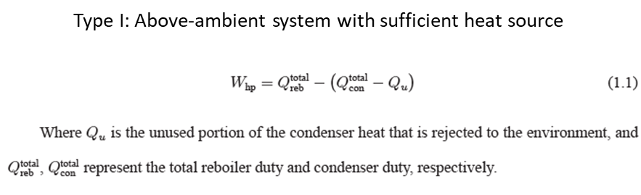
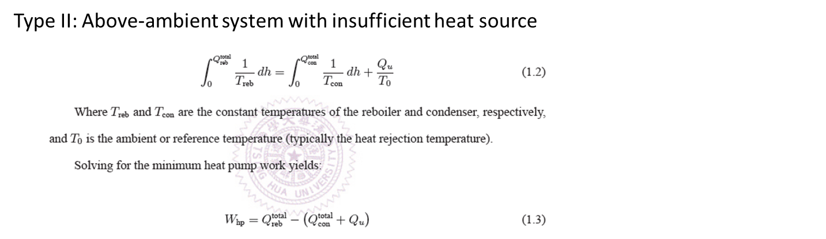
熱泵系統分類
熱泵功率估算挑戰
傳統焓分析於多熱源、多熱槽或熱負荷與溫差不對稱條件下誤差大
Nogaja等人提出基於卡諾循環的最小熱泵功耗模型（MHPWM）
提供理論最低功耗，與實際運行條件更一致
熱泵系統四類分類:
Above ambient distillation + sufficient source supply
Above ambient distillation + insufficient source supply
Sub-ambient distillation + sufficient sink demand
Sub-ambient distillation + insufficient sink demand
Akash Sanjay Nogaja, Mohit Tawarmalani, and Rakesh Agrawal. Comparing exergy and heat
pump work in distillation systems. AIChE Journal, page e18895, 2025.
Notes:
在熱泵功率消耗的估算方面，Nogaja等人在《AIChE Journal》發表研究指出，傳統焓分析法於多熱源、多熱槽或熱負荷與溫差不對稱條件下，估算熱泵功耗常出現顯著誤差。為此，提出基於卡諾循環的最小熱泵功耗模型（Minimum Heat Pump Work Model, MHPWM），提供與實際運行條件更一致之理論最低功耗估算方法。 依據熱泵操作環境及熱源／熱槽配置，熱泵系統可分為四類：(1)熱源充足之高溫系統，冷凝器熱能足以驅動再沸器負荷；(2)熱源不足之高溫系統，需額外從環境提取熱量補足再沸器負荷；(3)熱槽容量充足之低溫系統，主要目標為冷凝器熱量去除，且再沸器負荷較小；(4)熱槽容量不足之低溫系統，部分多餘熱量需釋放至外部環境，造成能量浪費。 本研究模擬之四種IPA回收製程分別對應上述分類：(1) DIPE_AD屬於第二類；(2) CyH_AD屬於第一及第二類；(3) DMSO_ED與DMSO_ED+HI皆屬第二類。 本研究基於Nogaja等人提出之MHPWM理論，重新估算各熱泵系統理論最小壓縮功耗，並與Aspen Plus穩態模擬所得實際功耗進行比較，期望建立更符合實務的能效評估基礎，促進後續系統設計與能源優化。

Slide 13
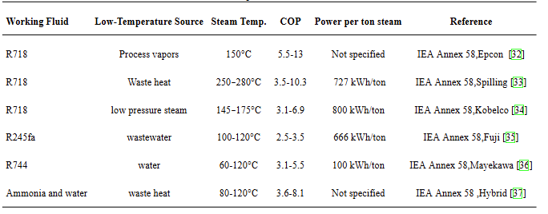
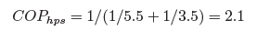
SGHP
性能應用:
EPCON MVR系統：低中溫(<150°C)，COP ≈ 5.5
Spilling蒸汽壓縮機：高溫（≈250°C），COP ≈ 3.5
高溫蒸汽需兩級SGHP串聯，綜合COP ≈ 2.1
IEA Annex 58.
Notes:
表格中列出多種SGHP工作流體及其應用條件，並指出不同系統的COP值與蒸汽溫度範圍。以本研究選用的EPCON之MVR熱泵為例，在低至中溫(<150°C)應用中COP約為5.5；Spilling蒸汽壓縮機可將蒸汽溫度升至250°C，COP約為3.5。高於250°C的蒸汽生成則需兩種SGHP串聯級聯，其綜合COP約為2.1。本研究於SGHP系統分析中，對低於150°C的蒸汽使用COP=5.5（如DIPE_AD與CyH_AD），對高於150°C則使用估算COP=2.1（如DMSO_ED及DMSO_ED+HI）。總體而言，SGHP在能源效率、減碳及經濟性方面展現卓越潛力。隨著再生能源滲透率提升及全球碳中和推動，SGHP技術將成為工業蒸汽供應的重要替代方案。未來研究應著重於替代冷媒、模組化設計及智慧控制策略，以提升系統適應性及運行效率，加速產業應用。

Slide 14
研究動機
異丙醇（IPA）為重要工業溶劑，廣泛應用於電子製程及製藥產業，然而其回收製程耗能高，造成顯著碳排放
傳統蒸餾系統熱能效率低，能源消耗大，難以符合碳中和與永續發展需求
電氣化及熱泵技術為工業製程減碳之重要策略，能顯著降低能源消耗與碳排放
透過蒸餾製程模擬，系統評估HPAD及SGHP兩大熱泵電氣化方案於異丙醇回收的節能減碳潛力與經濟效益。
Notes:
異丙醇（IPA）是重要的工業溶劑，廣泛應用於電子製程及製藥產業。然而，異丙醇的回收製程能耗甚高，導致顯著的碳排放問題。傳統蒸餾系統的熱能效率普遍偏低，能源消耗龐大，已難以滿足當前碳中和與永續發展的嚴格要求。在此背景下，電氣化與熱泵技術成為工業製程減碳的關鍵策略，能有效降低能源使用與碳排放，提升製程的環境友善度。本研究透過蒸餾製程模擬，系統性評估熱泵輔助蒸餾（HPAD）及蒸汽熱泵（SGHP）兩大電氣化方案於異丙醇回收中的節能減碳潛力與經濟效益，期望為工業製程轉型提供具體依據與參考。

Slide 15
成本與排放因子估算
Notes:
本章節建立經濟分析之完整基礎，詳細說明異丙醇回收製程中，針對電氣化減碳策略所需的能源成本與相關碳排放因子的估算方法。

Slide 16
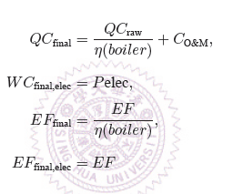
經濟分析主要假設與條件
分析範圍:2023-2024年臺灣能源市場與工業用能價格
依據資料來源:
臺灣電力公司、經濟部能源局、國際再生能源署（IRENA）、政府間氣候變遷專門委員會（IPCC）及國際期刊文獻
單位與匯率:
成本以美元計價，匯率1美元 ≈ 30新臺幣
排放以二氧化碳當量公斤（kgCO2e/kWh）表示
能源效率與成本計算:
化學能轉熱效率65%為基準
電轉熱效率100%
考慮鍋爐效率修正能源成本與排放因子
操作維護成本（O&M）包含維修、人力、折舊及保險，依據權威資料納入總成本
Songdi Fan, Junjie Leng, Zemin Feng, Ruifang Lu, Lichun Dong, and Chenyang Lu. Dynamic
control of bottom flash heat pump-assisted extractive distillation process for separating
n-hexane and 1, 2-dichloroethane. Separation and Purification Technology, 354:128830, 2025.
Notes:
本研究經濟分析之主要假設與條件如下：分析範圍涵蓋2023至2024年間臺灣地區之能源市場數據與工業用能價格。所有價格與二氧化碳排放因子均取自權威機構，包括臺灣電力公司、經濟部能源局及國際再生能源署（IRENA），並參考政府間氣候變遷專門委員會（IPCC）及國際期刊之相關文獻。成本以美元計價，排放以二氧化碳當量公斤每小時表示，匯率以1美元約合30新臺幣計算。熱能轉換效率則以鍋爐熱效率65%為基準。在原料燃料或電力轉換為可用熱能時，考量鍋爐效率修正能源成本與排放因子。此外，操作維護成本（O&M）包含例行維修、檢修人力、設備折舊與保險費用，依據臺電、能源局及業界平均數據納入總成本計算。

Slide 17
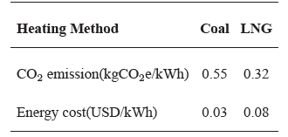
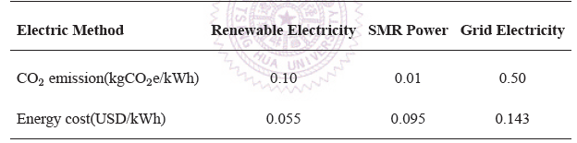
各能源來源成本與排放
Notes:
具體各能源來源計算如下：(一) 煤炭產熱成本與排放：以進口動力煤120美元/噸計，熱值約7,000 kWh/噸，修正鍋爐效率後，熱能單價約0.03美元/kWh，二氧化碳排放約0.55 kgCO2/kWh。(二) 液化天然氣（LNG）產熱成本與排放：LNG價格約14美元/MMBtu，折算熱能單價約0.08美元/kWh，二氧化碳排放約0.32 kgCO$_2$/kWh。(三) 再生能源電力（風力）：電價約0.055美元/kWh，生命周期排放約0.10 kgCO2e/kWh。(四) 小型模組核能（SMR）：電價約0.095美元/kWh，生命周期排放約0.01 kgCO2e/kWh。(五) 台灣電網電力：工業電價約0.143美元/kWh，平均碳排放因子約0.50 kgCO2e/kWh。以上數據彙整於表格中，為後續能源成本與碳排放分析提供基礎依據。

Slide 18
二異丙醚共沸蒸餾
Qi, J., Tang, J., Zhang, Q., Wang, Y., Chen, H., Zhao, H., & Zhang, L. (2019). Heat-integrated azeotropic distillation and extractive distillation for the separation of heterogeneous ternary azeotropes of diisopropyl ether/isopropyl alcohol/water. Industrial & Engineering Chemistry Research, 58(45), 20734-20745.
Notes:
本節介紹以二異丙醚（DIPE）作為共沸劑之共沸蒸餾過程電氣化研究。透過模擬分析探討DIPE輔助共沸蒸餾系統在異丙醇純化製程中的應用潛力與能源效益，旨在評估其在推動製程電氣化與節能減碳方面的可行性及優勢。

Slide 19
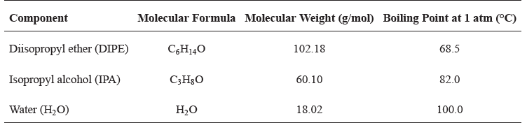
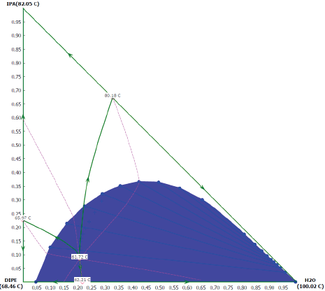
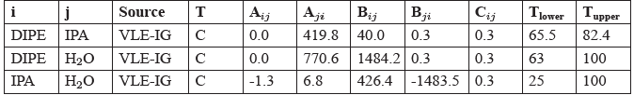
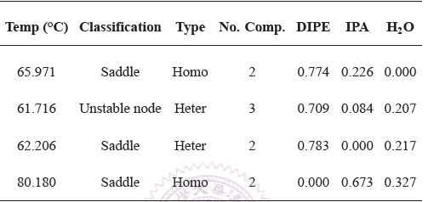
DIPE–IPA–水系統熱力學模擬(NRTL)
Notes:
本研究利用Aspen Plus資料庫中既有的二異丙醚(DIPE)、異丙醇(IPA)及水組件資料，建立模擬系統組成清單。各組件之分子式、分子量與常壓沸點如表所示，DIPE分子式為C6H14O，分子量102.18 g/mol，沸點68.5°C；IPA為C3H8O，分子量60.10 g/mol，沸點82.0°C；水的分子量18.02 g/mol，沸點100.0°C。模擬採用非隨機兩液相活度係數模型（NRTL），相關二元交互作用參數根據Aspen資料庫內建設定，參數值及適用溫度範圍如表所列。模擬結果預測DIPE–IPA–水系統之共沸點及鞍點，具體溫度、組成與分類詳見表格。系統三元相圖（VLLE）亦如圖所示，展示不同成分比例下相平衡區域與蒸餾邊界，對於理解混合物相行為與設計蒸餾過程具有重要參考價值。

Slide 20
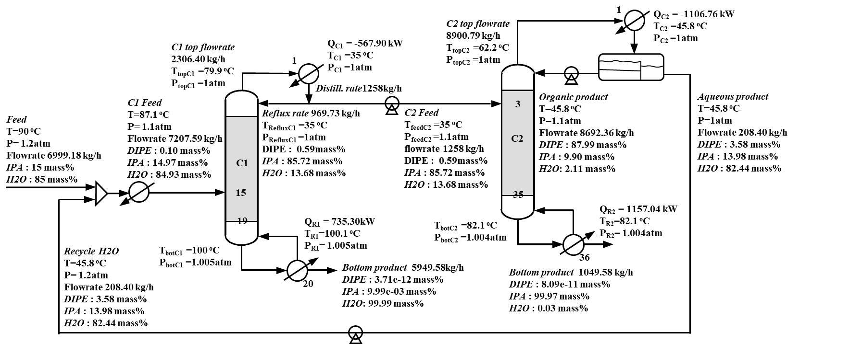
雙塔共沸蒸餾系統 (DIPE_AD)
Notes:
本研究建立一套穩態模擬模型，針對異丙醇（IPA）回收設計雙塔共沸蒸餾系統，如圖所示。進料為含15 wt% IPA的水溶液，循環回收且處理能力為每小時7噸，目標產物為高純度（99.97 wt%）電子級異丙醇（EIPA）。系統包含兩座串聯蒸餾塔，分別為脫水塔（C1）及共沸塔（C2），主要任務為從稀釋水溶液中回收高純度IPA，並有效降低水分含量。
兩座蒸餾塔均在大氣壓力（1 atm）下操作，採用非隨機兩液相活度係數模型（NRTL）考量IPA、DIPE及水之非理想相互作用。所有流程流體之物理及熱力學性質直接取自Aspen Plus內建資料庫，以確保模擬數據一致性與精確性。模擬過程中經嚴密收斂條件調整，確保系統操作穩定並達成分離目標。
第一塔（C1）設計為去除水分，底部產品水純度達0.9999（質量分率），塔板數為20層，進料位於第15層。進料流（FeedC1）為IPA、DIPE與水於混合槽中混合而成。
第二塔（C2）負責利用共沸蒸餾分離IPA與DIPE，以回收高純度IPA。該塔設有36層塔板，進料自C1頂部蒸氣與回收系統再循環的DIPE混合後由第3層注入。塔底產品為高純度IPA，目標質量分率達0.9997。

Slide 21
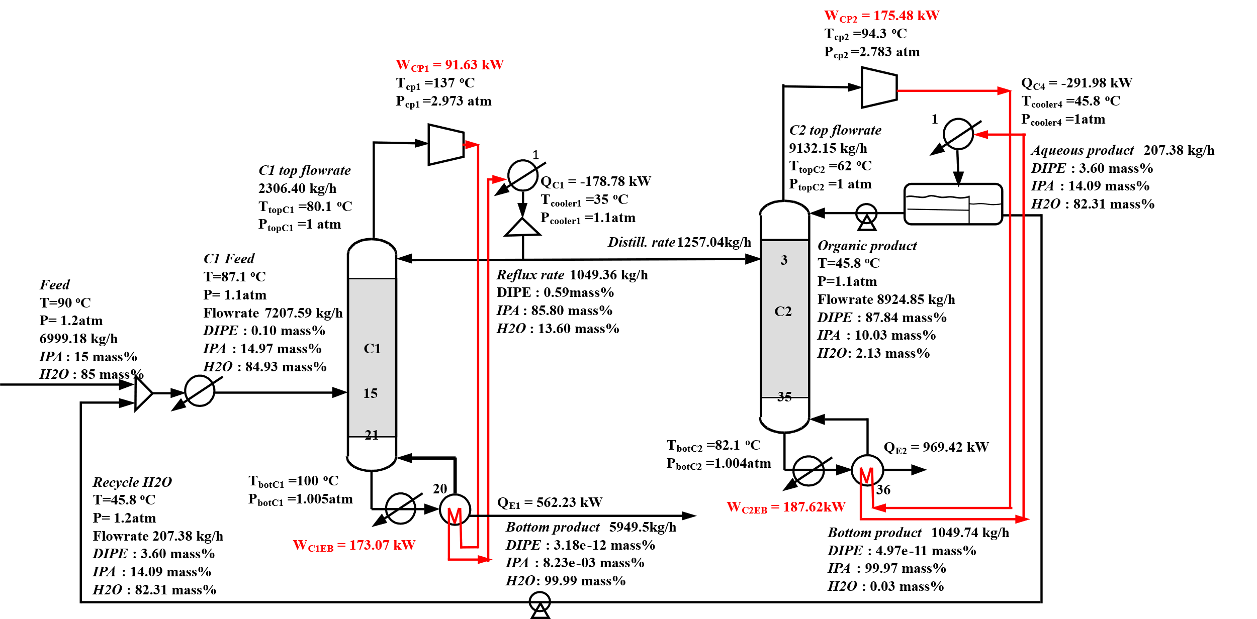
熱泵輔助蒸餾系統（HPAD）設計
Notes:
本研究所設計之熱泵輔助蒸餾系統（HPAD）係基於機械蒸汽重壓（MVR）原理，利用蒸餾塔頂蒸氣作為工質，經過壓縮後提升溫度，再回送至同一蒸餾塔的再沸器作為熱源。系統配置如圖所示，壓縮機依據ASME標準設計，採用等熵壓縮過程，等熵及機械效率均設定為0.72。於C1塔中，頂部蒸氣經壓縮機將壓力由1 atm提升至2.973 atm，並於再沸器處在110°C與2.973 atm完全冷凝為液體，確保冷凝器出口蒸氣含量為零。回收熱量直接作為C1再沸器負荷，形成封閉循環熱泵系統。由於熱泵回收熱量不足，輔以電鍋爐補充178.35 kW功率，並以冷卻器維持系統穩定。電鍋爐能耗納入整體能耗評估。C2塔亦採類似熱泵配置，蒸氣經壓縮至2.783 atm，冷凝溫度為92°C，輔助電鍋爐功率需求為215.87 kW。

Slide 22
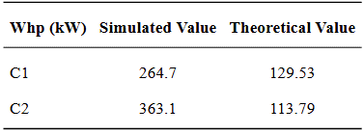
系統熱泵功耗分類與估算
根據Nogaja等人分類，雙塔系統屬「熱源不足之高溫系統」（Type II）
Notes:
根據Nogaja等人所提出分類，該雙塔系統屬於「熱源不足之高溫系統」（Type II）。
以最小熱泵功耗模型（MHPWM）估算C1： 再沸器負荷735.3 kW（373.25 K），冷凝器放熱567.9 kW（308.15 K），環境溫度298.15 K。計算出未回收熱量37.87 kW，理論最小壓縮功耗為129.53 kW。Aspen Plus模擬得91.63 kW壓縮功耗，惟不足以滿足塔內熱負荷，需電鍋爐補充178.35 kW，使總功率達269.98 kW。
同理，C2再沸器負荷1157.04 kW（355.25 K），冷凝器放熱1106.76 kW（318.95 K），環境溫度298.15 K。MHPWM計算出負未回收熱量−63.51 kW，雖初判屬熱源充足系統（Type I），惟因多餘熱量未被利用而排放至環境，仍歸類為Type II。理論最小壓縮功耗為113.79 kW，Aspen Plus模擬壓縮功率加電鍋爐功率共391.35 kW，明顯高於理論值。

Slide 23
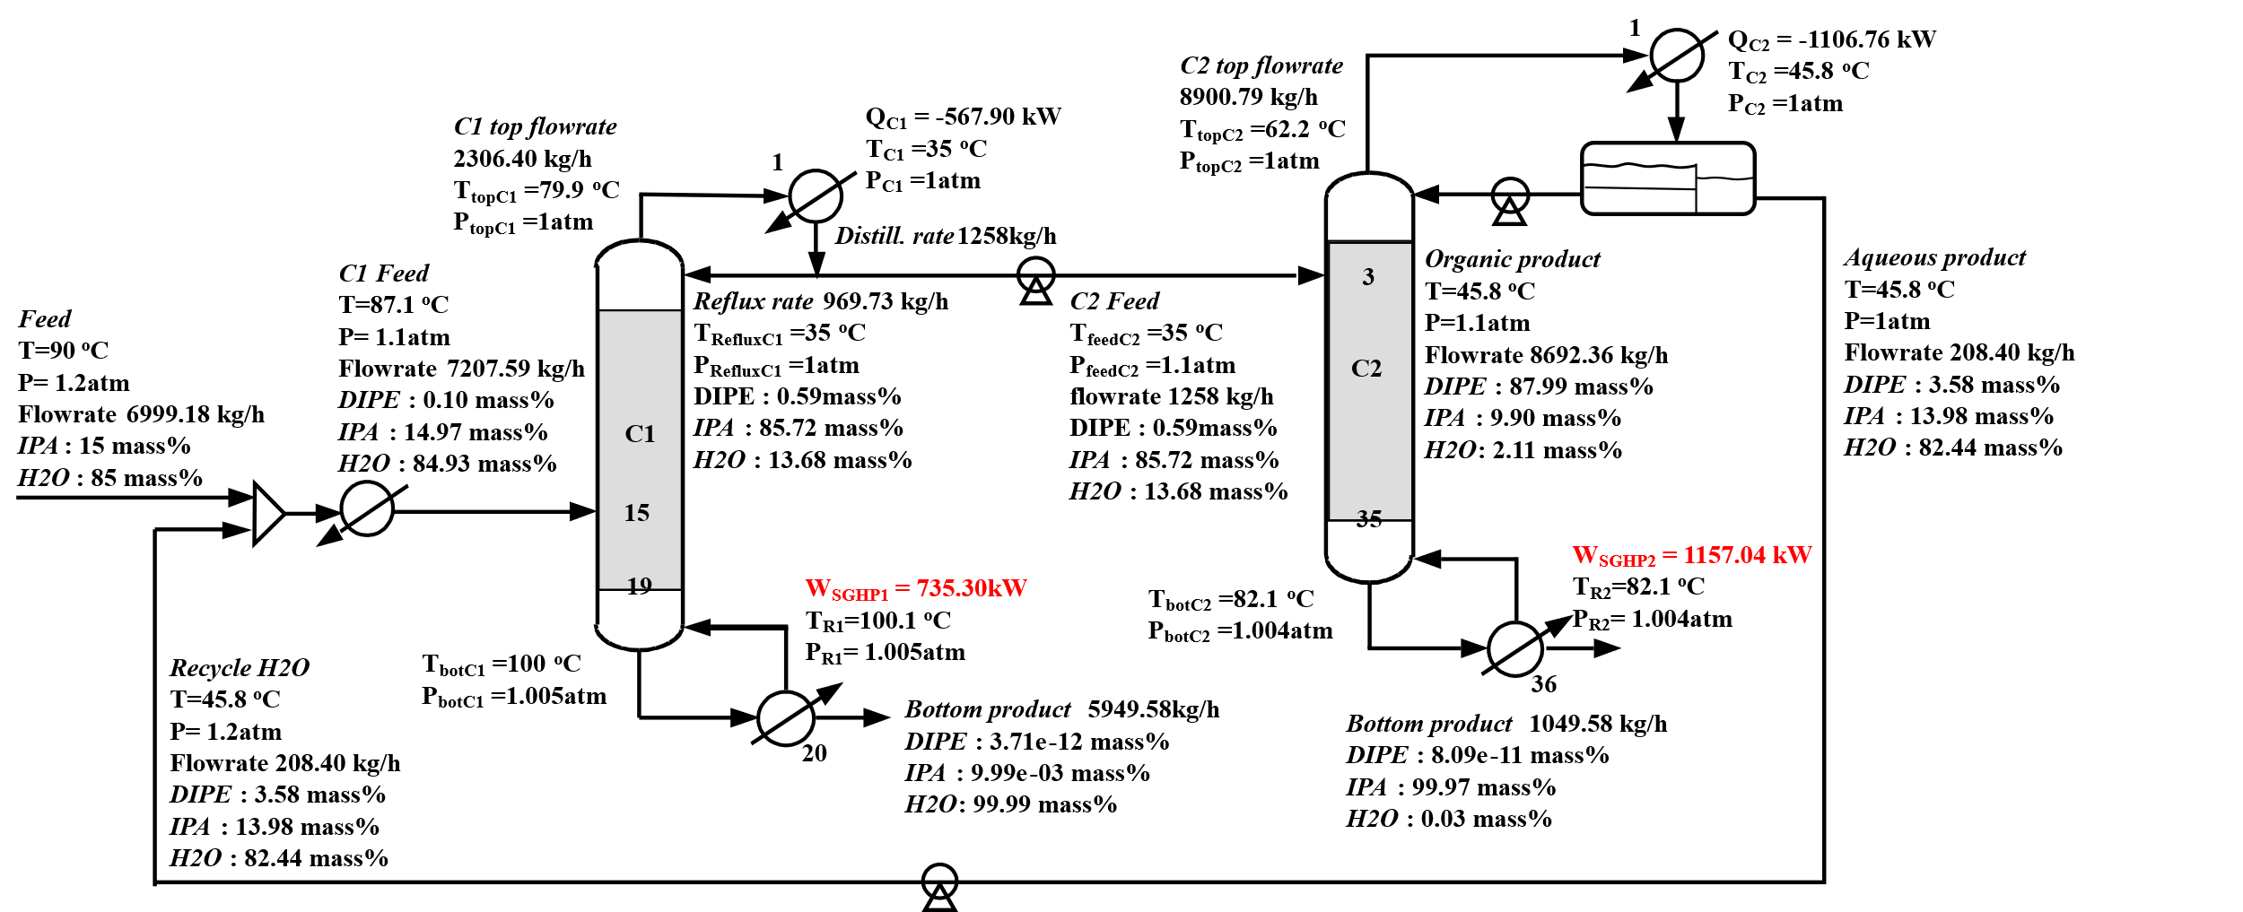
蒸汽熱泵系統（SGHP）概述
Notes:
本模型製程塔底溫度皆低於150c，故採用Epcon技術之蒸汽熱泵系統（SGHP），搭載COP為5.5之壓縮機，作為集中熱源供應設備。該系統將原始約1892 kW之熱負荷轉換為344 kW之電功率輸入，顯著提升能源效率。系統流程示意圖如圖所示。

Slide 24
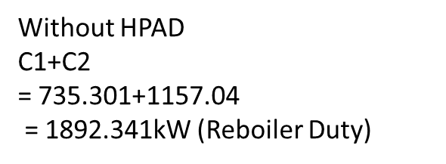
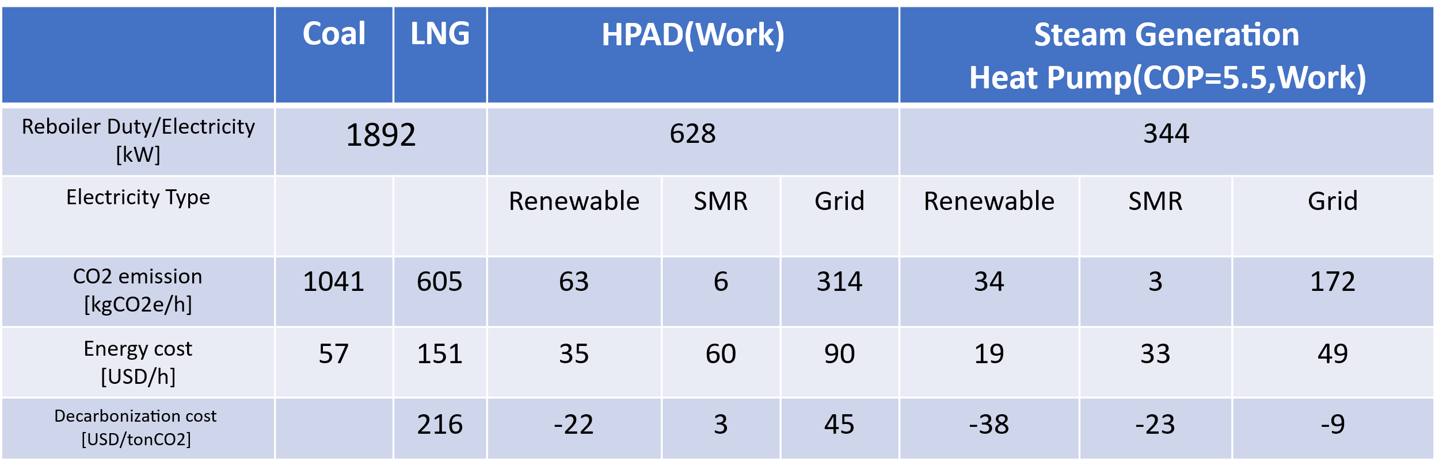
經濟效益比較
With HPAD :
We need 173.07(EB1)+91.63(cp1)+187.62(EB2)+175.48(cp2) = 627.8kW
SGHP:
We need 1892.341/5.5= 344.06kW
Notes:
經濟效益分析涵蓋三種異丙醇回收製程：傳統雙塔共沸蒸餾系統（DIPE_AD）、熱泵輔助蒸餾結合輔助電鍋爐系統（HPAD+EB）及蒸汽熱泵系統（SGHP）。傳統DIPE_AD熱負荷1892 kW，若以煤炭為熱源，能源成本約57美元/小時；改用液化天然氣（LNG）則成本提升至151美元/小時，碳減排成本（CAC）達216美元/公噸CO\textsubscript{2}。HPAD+EB系統壓縮功率約661 kW，若採用風力電力供應，能源成本降至36美元/小時，且CAC為負值（–22美元/公噸CO\textsubscript{2}），顯示節能與經濟雙重效益。使用小型模組核能（SMR）及電網電力時，CAC分別為6美元及54美元/公噸CO\textsubscript{2}。SGHP系統將壓縮功率進一步降低至344 kW。於風力電力供應下，能源成本僅19美元/小時，CAC為–38美元/公噸CO2，展現優越的節能與環境績效。以SMR及電網電力驅動時，CAC分別為–23美元及–9美元/公噸CO\textsubscript{2}。

Slide 25
環己烷共沸蒸餾
San-Jang Wang, Wun-Yu Chen, Wen-Teng Chang, Chi-Chih Hu, and Shueh-Hen Cheng. Optimal design of mixed acid esterification and isopropanol dehydration systems via incorporation of dividing-wall columns. Chemical Engineering and Processing: Process Intensification, 85:108–124, 2014.
Notes:
本研究採用三塔共沸蒸餾系統，以環己烷（Cyclohexane，CYH）作為共沸劑進行高純度異丙醇（IPA）之回收。操作條件依據Wang等人（2014）所提出之優化設計進行模擬，以期提升分離效率與能耗表現，作為高純度IPA製程之技術參考。

Slide 26
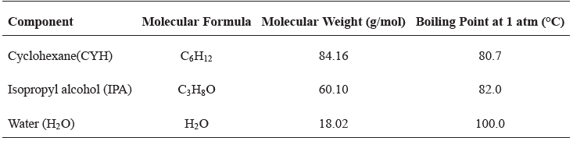
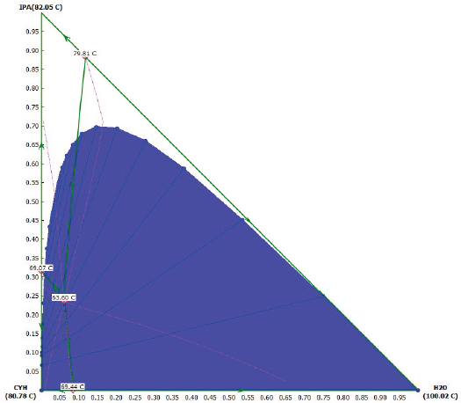
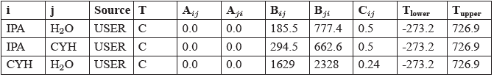
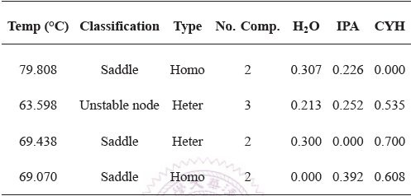
IPA–水-CYH系統熱力學模擬(NRTL)
Notes:
本研究利用Aspen Plus資料庫中現有之環己烷（CYH）、異丙醇（IPA）及水（H\textsubscript{2}O）組件資料，構建模擬系統組成。各組件之基本物理性質如表所示，CYH分子式為C6H12，分子量84.16 g/mol，沸點80.7°C；IPA分子式C3H8O，分子量60.10 g/mol，沸點82.0°C；水分子量18.02 g/mol，沸點100.0°C。模擬過程採用非隨機兩液相活度係數模型（NRTL），二元交互作用參數依據Aspen Plus內建設定，涵蓋適用溫度範圍，相關參數詳列於表中。系統模擬預測H2O–IPA–CYH三元系統之共沸點及鞍點位置，包含溫度、相態分類及組成比例，詳見表格。三元相圖（VLLE）如圖所示，展示不同組成下之相平衡區域及蒸餾邊界，對於理解混合物熱力學行為及設計蒸餾流程具重要參考價值。綜合而言，所建立之熱力學模型及參數設定能有效模擬CYH輔助共沸蒸餾系統之相平衡特性，為後續製程模擬與優化提供基礎。

Slide 27
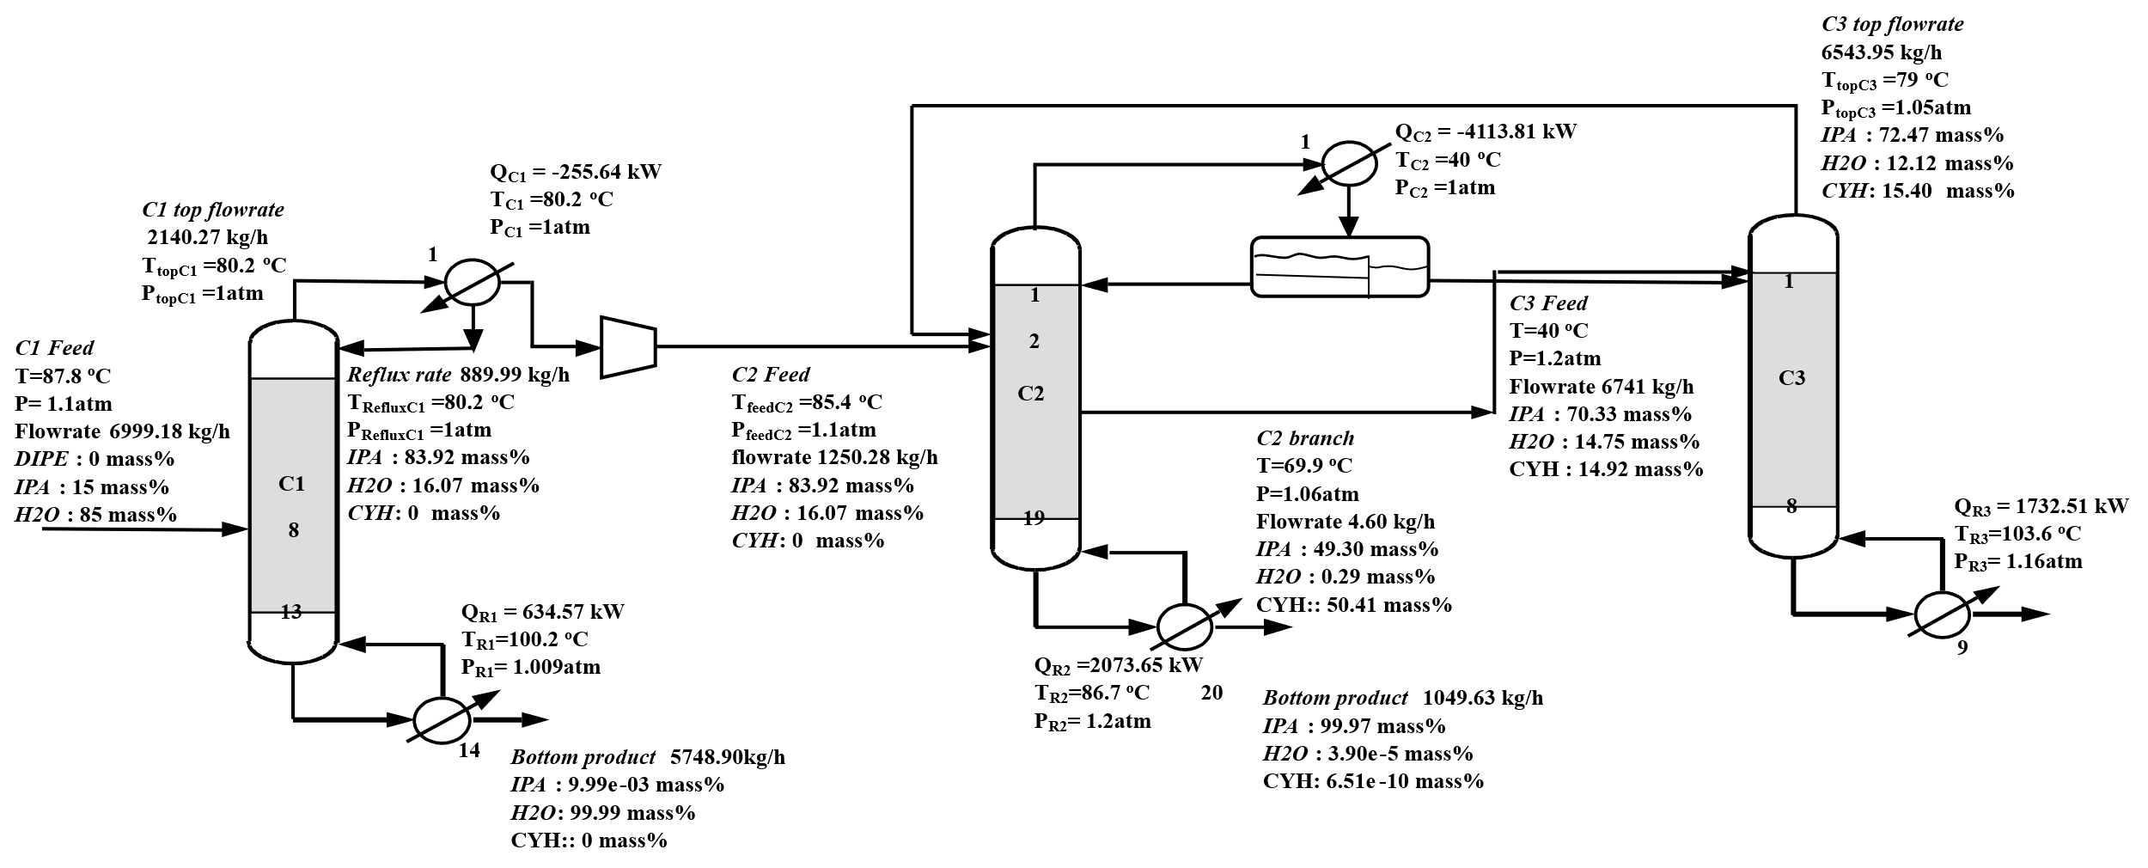
三塔共沸蒸餾系統 (CYH_AD)
Notes:
本研究使用Aspen Plus V12.1進行三柱共沸蒸餾系統（CyH_AD）之穩態模擬，流程配置如圖所示。進料為含15 wt%異丙醇（IPA）之循環水溶液，流量為每小時7噸。進料首先進入預濃縮柱（C1），以提升IPA濃度；隨後流入共沸柱（C2），於該柱加入環己烷（CYH）作為共沸劑，形成水、IPA與CYH之三元最低沸點共沸混合物。塔頂蒸氣經冷凝後分離為富CYH相與富水IPA相，其中富CYH相回流以補充共沸劑，富水IPA相則送入脫水柱（C3）進行進一步乾燥。C2塔底產品IPA純度達99.97 wt%，符合電子級異丙醇標準。各塔之操作壓力、溫度及塔板數據均依據Wang等人（2014）之優化設計設定，旨在兼顧能效與經濟性，確保系統具備良好的運行性能與實用價值。

Slide 28
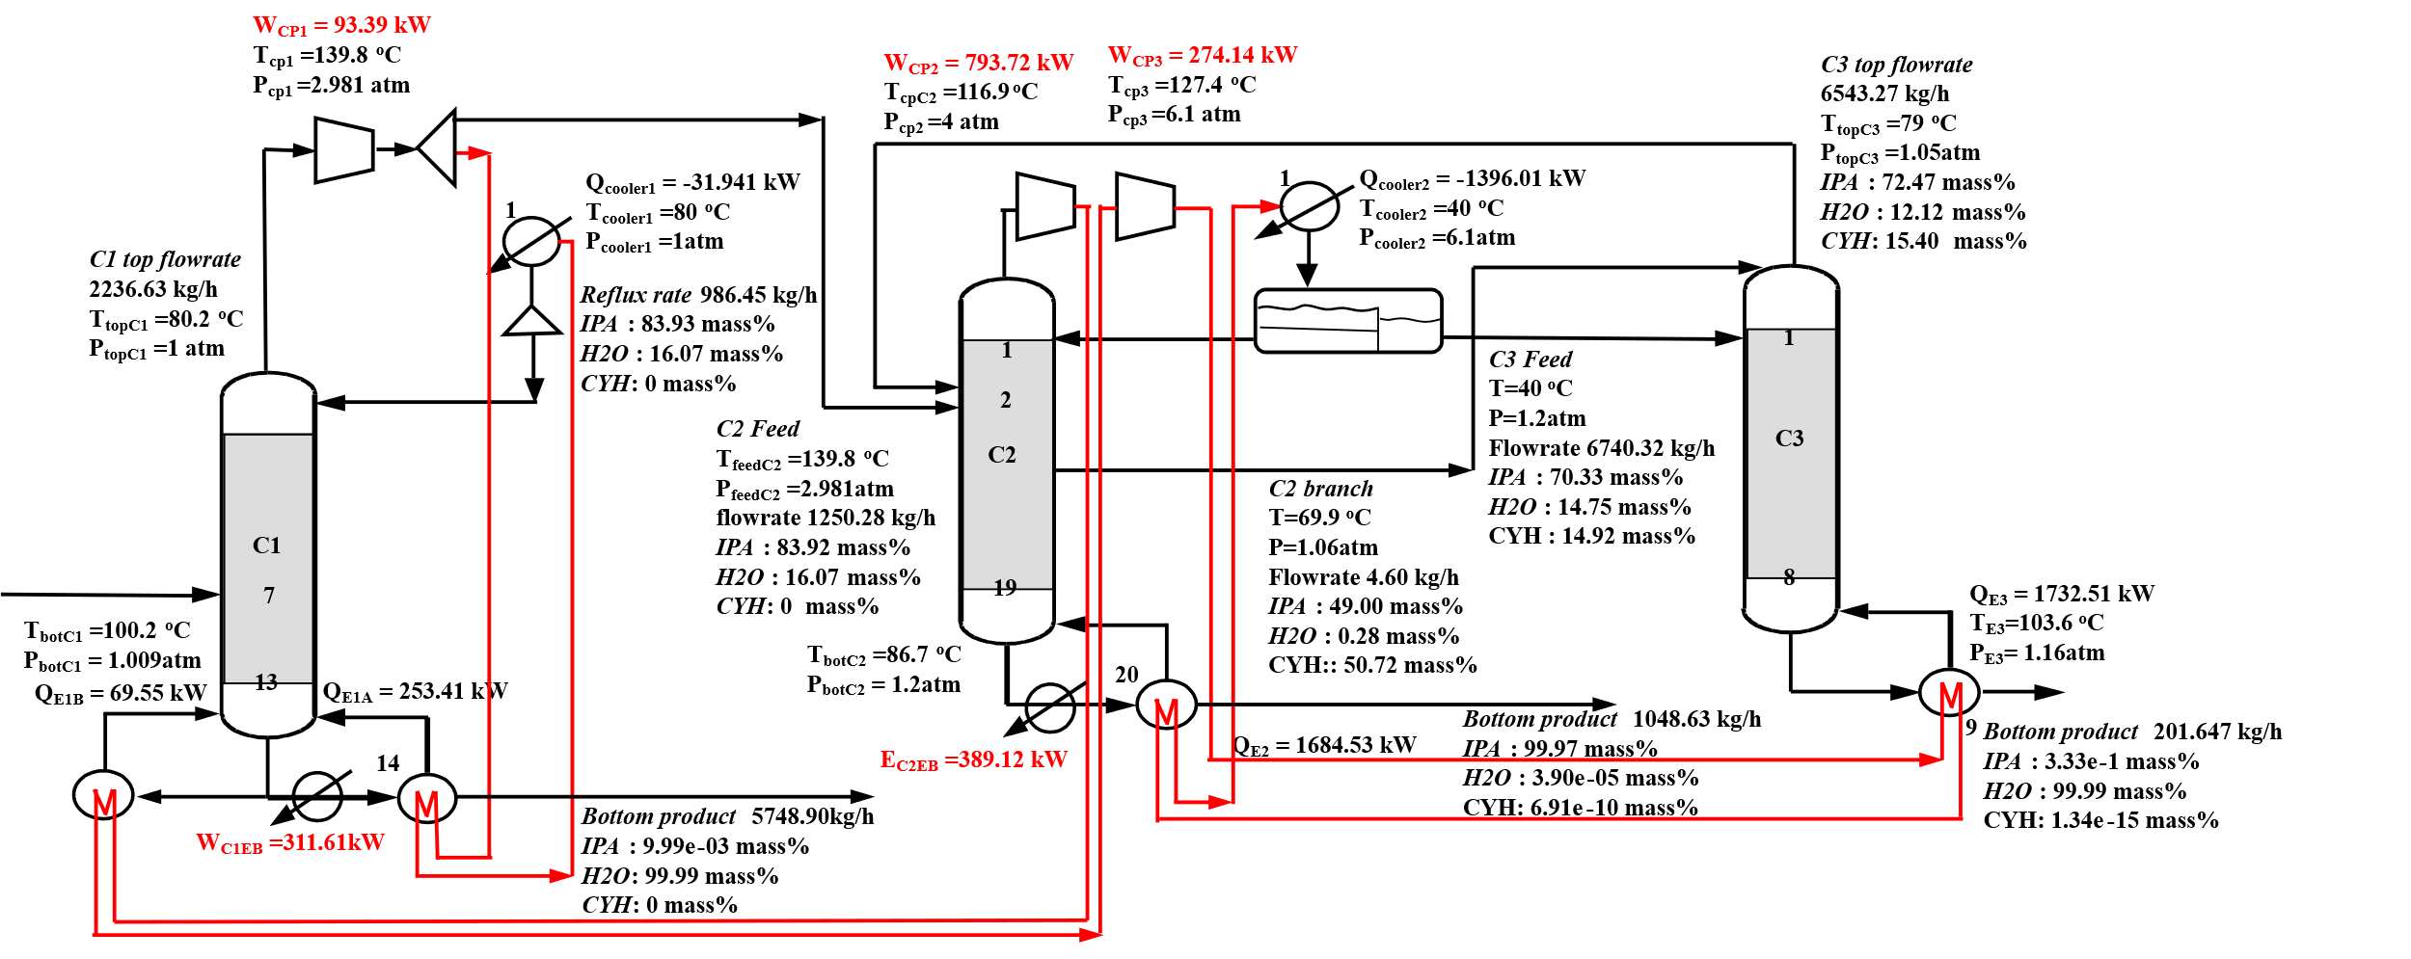
熱泵輔助蒸餾系統（HPAD）設計
Notes:
本研究設計之熱泵輔助三柱共沸蒸餾系統（HPAD），基於機械蒸汽重壓（MVR）原理，透過壓縮蒸餾塔頂蒸氣，回收其凝結潛熱供應再沸器負荷，形成各蒸餾塔閉環、自給式熱泵循環。系統完整流程如圖所示。本系統整合兩組獨立熱泵迴路，C1塔頂蒸氣經單級等熵壓縮，壓力由1 atm提升至2.981 atm，其中部分蒸氣供給C2塔，餘者於2.981 atm及110°C完全冷凝，凝結潛熱直接供給C1再沸器，形成閉環熱回收。C2塔頂蒸氣壓縮至6.1 atm，冷凝溫度為114°C，所釋放之熱能同時滿足C2與C3再沸器需求。因壓縮比達6.1，考量熱效率及機械限制，壓縮過程分為兩級，兩級間設有中冷器，於111°C部分冷凝過熱蒸氣，有效回收顯熱，供給C1再沸器。由於蒸氣重壓回收熱量不足以完全供應C1與C2熱負荷，於兩塔底部分別設置輔助電鍋爐（EB1、EB2）補充熱能。

Slide 29
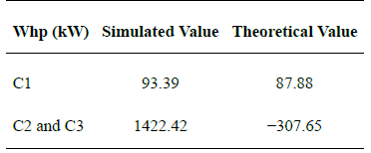
系統熱泵功耗分類與估算
根據Nogaja等人分類，C1：Type II（高溫系統，熱源不足）；C2與C3整合系統：Type I（高溫系統，熱源充足）
Notes:
根據Nogaja等人分類，C1為Type II熱泵系統（高溫系統且熱源不足）。操作條件為：再沸器負荷634.57 kW（373.35 K），冷凝器放熱255.64 kW（353.35 K），環境溫度298.15 K。經最小熱泵功耗模型（MHPWM）計算，未回收熱量為291.05 kW，理論最低壓縮功耗87.88 kW；Aspen Plus模擬壓縮功率為93.39 kW，略高於理論值，反映實務運行中存在效率損失。C2及C3視為整合子系統，共用冷凝器，屬Type I熱泵系統（高溫系統且熱源充足）。總再沸器負荷為3806.16 kW，冷凝器熱釋放4113.81 kW。MHPWM計算理論壓縮功耗為–307.65 kW，顯示冷凝熱超出需求，理想狀況下不需壓縮功耗。然而，Aspen Plus模擬第二柱壓縮功率達1422.42 kW，遠高於理論值，顯示系統內存在顯著熱力學不可逆損失，可能因過高壓縮比所致。相關壓縮功耗理論值與模擬值比較彙整於表中，為後續系統效率評估與優化提供依據。

Slide 30
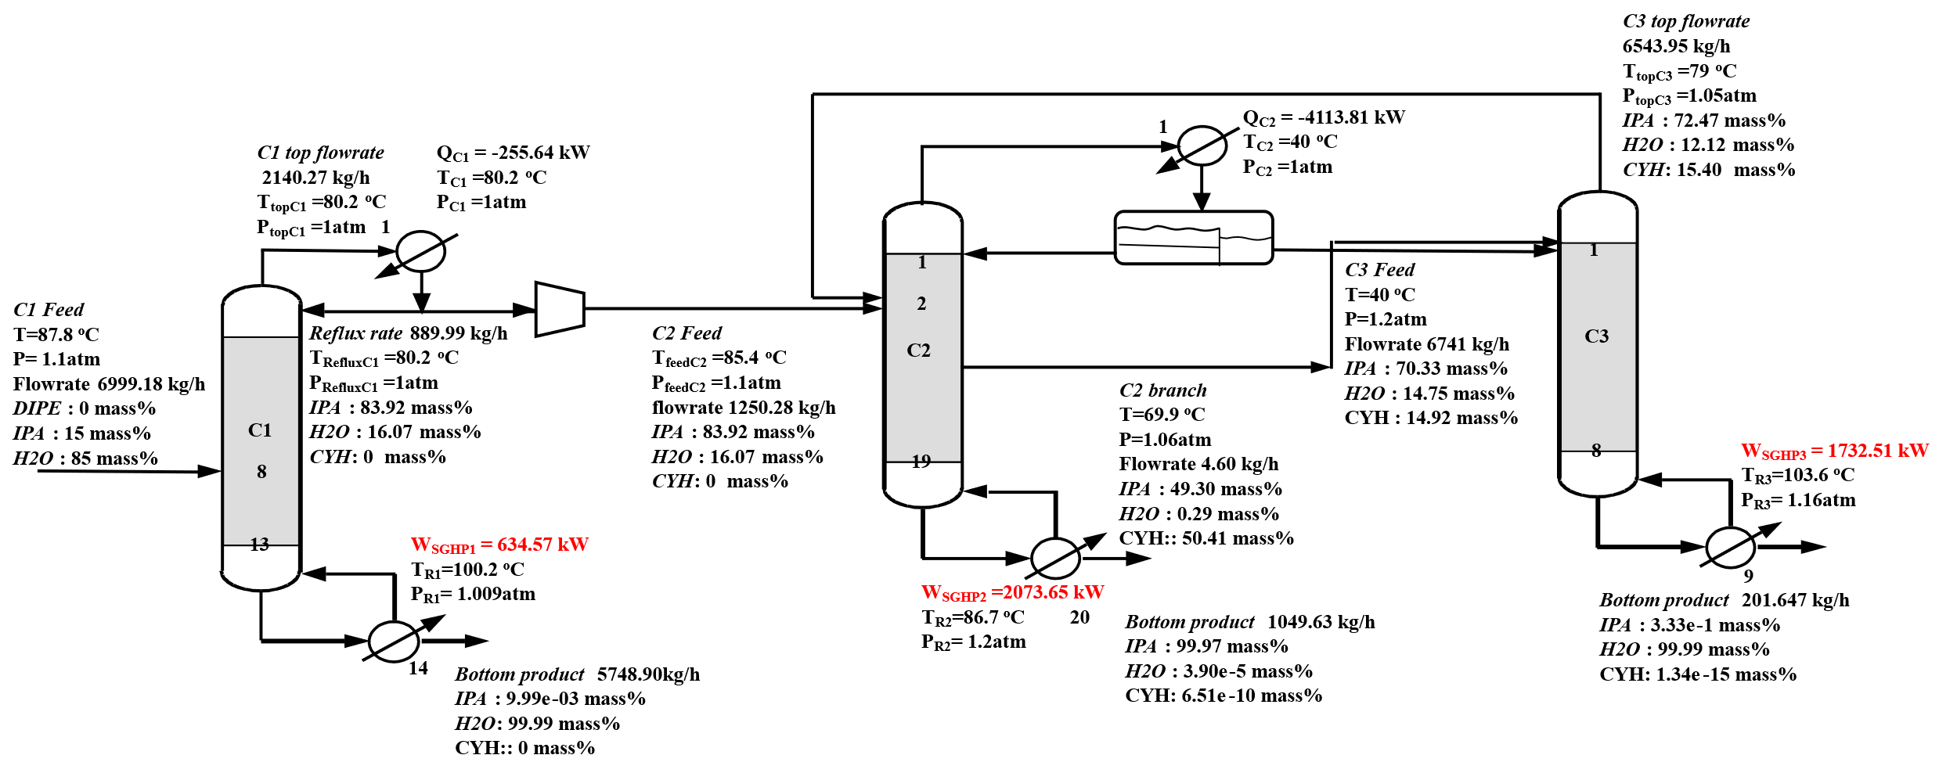
蒸汽熱泵系統（SGHP）概述
Notes:
本模型製程塔底溫度皆低於150c，故採用Epcon技術之蒸汽熱泵系統（SGHP），配備COP為5.5的壓縮機，作為集中熱源供應設備。該系統將原始約4441 kW之熱負荷有效降低至807 kW之電功率輸入，顯著提升能源利用效率。系統流程示意如圖所示。

Slide 31
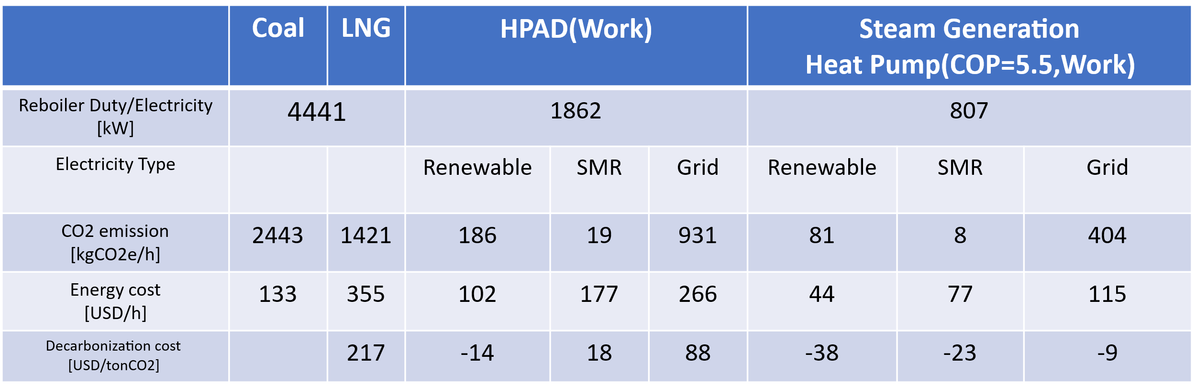
經濟效益比較
With HPAD : We need
93.39(cp1)+311.61(EB1)+793.72(cp2)+274.14(cp3)+389.12(EB2)=1861.98kW
Without HPAD
C1+C2+C3
= 634.567+2073.65+1732.51 = 4440.637kW (Reboiler Duty)
SGHP:
We need 4440.637/5.5= 807.39kW
Notes:
本節進行三種異丙醇回收技術方案之經濟效益比較，包含傳統三塔共沸蒸餾系統（CyH_AD）、熱泵輔助蒸餾結合輔助電鍋爐系統（HPAD+EB），以及採用COP為5.5之蒸汽熱泵系統（SGHP）。計算結果如下：傳統三柱共沸蒸餾系統熱負荷總計約4441 kW。以煤炭為熱源時，能源成本為每小時133美元。改用液化天然氣（LNG）時，能源成本大幅升高至355美元/小時，CAC為217美元/公噸CO\textsubscript{2}。HPAD+EB系統壓縮功率降低至1827 kW，若採用風力電力供應，能源成本降至100美元/小時，且CAC為負值（–15美元/公噸CO\textsubscript{2}），顯示節能與經濟雙重效益。使用小型模組核能（SMR）與電網電力時，能源成本分別為174美元及261美元/小時，CAC分別為17美元及84美元/公噸CO\textsubscript{2}。SGHP系統進一步將壓縮功率降至1269 kW。風力供電下，能源成本降至44美元/小時，CAC為–38美元/公噸CO\textsubscript{2}，呈現最佳節能與環境效益。採用SMR與電網電力時，CAC分別為–23美元與–9美元/公噸CO\textsubscript{2}，顯示系統於不同電力來源下皆維持強勁減碳潛力。以上數據彙整於表格中，所有數值均四捨五入至整數，以利比較與分析。該經濟分析為不同技術方案的選擇提供定量依據，助力工業製程的能源優化與碳排放控制。

Slide 32
二甲基亞砜萃取蒸餾

Slide 33
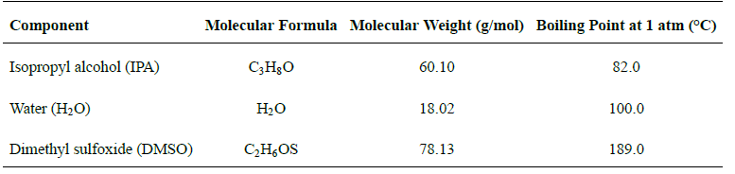
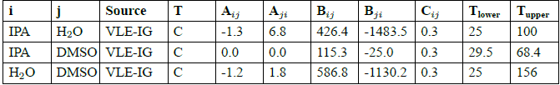
IPA–水-DMSO系統熱力學模擬(NRTL)
Notes:
本研究採用Aspen Plus組件資料庫中預設的二甲基亞砜（DMSO）、異丙醇（IPA）及水（H2O）資料，作為模擬之依據。上表彙整各成分之分子式、分子量及常壓沸點，分別為：IPA（C3H8O，60.10 g/mol，82.0°C）、水（H2O，18.02 g/mol，100.0°C）及DMSO（C2H6OS，78.13 g/mol，189.0°C）。模擬過程中，採用非隨機兩液相活度係數模型（NRTL）以描述各組件間非理想行為，其二元交互作用參數如上表所示，數據來源於VLE-IG模型。

Slide 34
未進行熱整合
Kai Liang, Weisong Li, Haotao Luo, Ming Xia, and Chunjian Xu. Energy-efficient extractive distillation process by combining preconcentration column and entrainer recovery column. Industrial & Engineering Chemistry Research, 53(17):7121–7131, 2014.
Notes:
本研究建立一套三柱萃取蒸餾系統，設計依據Liang等人（2014）提出之節能萃取蒸餾流程。

Slide 35
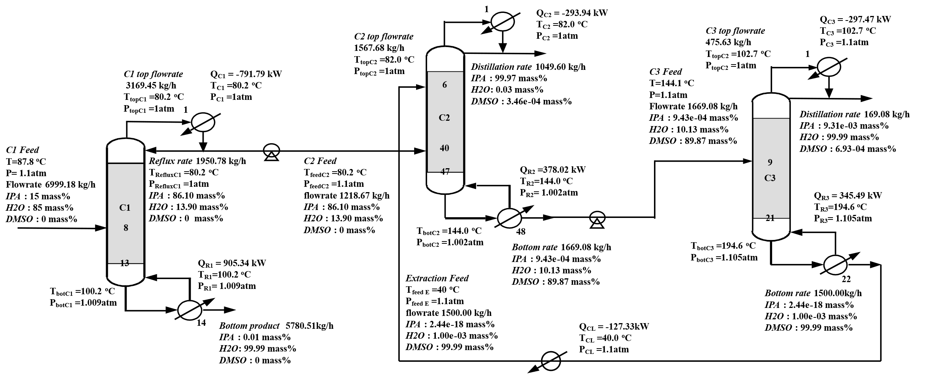
三塔萃取蒸餾系統 (DMSO_ED)
Notes:
本節介紹無熱能整合條件下，利用三柱萃取蒸餾系統（DMSO_ED）進行異丙醇（IPA）回收之基本流程。流程配置如圖所示。
預濃縮柱（C1）為第一分離階段，主要任務為從進料中去除部分水分，以提高IPA濃度，使其達到後續萃取蒸餾適用水平。該柱設置14層塔板，於大氣壓（1 atm）下運行，進料自第8層注入。塔底產物為含水純度達99.99 wt%之水相，送往廢水處理；塔頂產物為IPA與水之混合液，送入第二塔進行進一步分離。
萃取蒸餾柱（C2）為核心分離單元，利用高沸點溶劑二甲基亞砜（DMSO）提升IPA與水之相對揮發度，促進有效分離。該柱裝有48層塔板，進料自C1之塔頂於第40層注入，DMSO溶劑則於第6層引入。塔頂產物為高純度IPA富集液，純度達99.97 wt%，符合電子級異丙醇之嚴格規範。
萃取劑回收柱（C3）設有22層塔板，進料自C2之塔底於第9層注入。塔頂產物為含水純度達99.99 wt%之水相，塔底產物為回收之萃取溶劑，經回流返回至C2使用。
此系統配置為確保異丙醇高效分離與溶劑回收再利用提供了穩定且可靠之操作基礎。

Slide 36
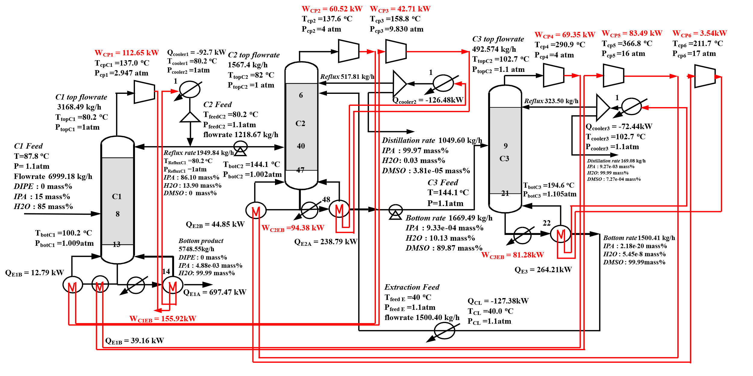
熱泵輔助蒸餾系統（HPAD）設計
Notes:
本研究所採用的熱泵輔助萃取蒸餾系統（HPAD）基於機械蒸汽重壓（MVR）技術，為每一蒸餾柱建立獨立且封閉的熱泵迴路。該技術通過壓縮提升塔頂蒸氣能量，並利用冷凝釋放之潛熱供應再沸器熱負荷，形成局部自給自足之熱循環系統。
各柱熱泵配置及運行條件如下：C1頂部蒸氣經單級等熵壓縮，壓力由1 atm提升至2.947 atm，超熱蒸氣於2.947 atm及110°C完全冷凝，冷凝器出口蒸氣含量為零。冷凝潛熱直接驅動C1再沸器，完成封閉迴路熱回收。
C2頂部蒸氣壓縮至9.830 atm，冷凝溫度155°C，總壓縮比為9.83。C3頂部蒸氣壓縮至17 atm，冷凝溫度達205°C，充分滿足C3再沸器熱需求。由於壓縮比過高，採用三級壓縮設計，中間設置中冷器於111°C進行部分冷凝，回收顯熱供C1再沸器。
因熱泵回收熱量不足以完全滿足C1及C2再沸器負荷，兩柱底部分別設置輔助電鍋爐，功率需求為125.15 kW及139.2 kW，以補充熱量缺口。

Slide 37
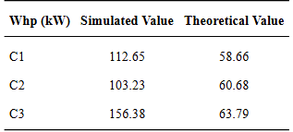
系統熱泵功耗分類與估算
根據Nogaja等人分類，三塔皆屬Type II熱泵系統，即「高溫系統且熱源不足」。
Notes:
根據Nogaja等人分類，三柱系統中三柱皆屬Type II熱泵系統，即「高溫系統且熱源不足」。此類系統中，冷凝器釋放熱量不足以滿足再沸器需求，需從外部環境額外提取熱量以維持穩態蒸餾操作。以C1為例，再沸器負荷905.34 kW（373.35 K），冷凝器放熱791.79 kW（353.35 K），環境溫度298.15 K。最小熱泵功耗模型（MHPWM）計算未回收熱量54.89 kW，理論最小壓縮功耗58.66 kW。Aspen Plus模擬壓縮功率為112.65 kW，略高於理論值，顯示實際系統存在效率損失。C2（共沸柱）再沸器負荷378.02 kW（417.15 K），冷凝器放熱293.94 kW（355.15 K），環境溫度298.15 K。MHPWM計算未回收熱量23.40 kW，理論最小壓縮功耗60.68 kW，模擬值為104.88 kW，同樣存在效率損失。C3（萃取劑回收柱）再沸器負荷345.49 kW（467.75 K），冷凝器放熱297.47 kW（375.85 K），環境溫度298.15 K。MHPWM計算未回收熱量–15.77 kW，表示冷凝熱量略超過再沸器需求，理論最小壓縮功耗63.79 kW。實際模擬壓縮功率187.55 kW，顯示系統熱力學不可逆損失顯著。相關熱泵理論壓縮功耗與模擬壓縮功率比較如表~\ref{tab:whp_sim3_theory}所示，為後續系統效能評估及優化提供重要依據。

Slide 38
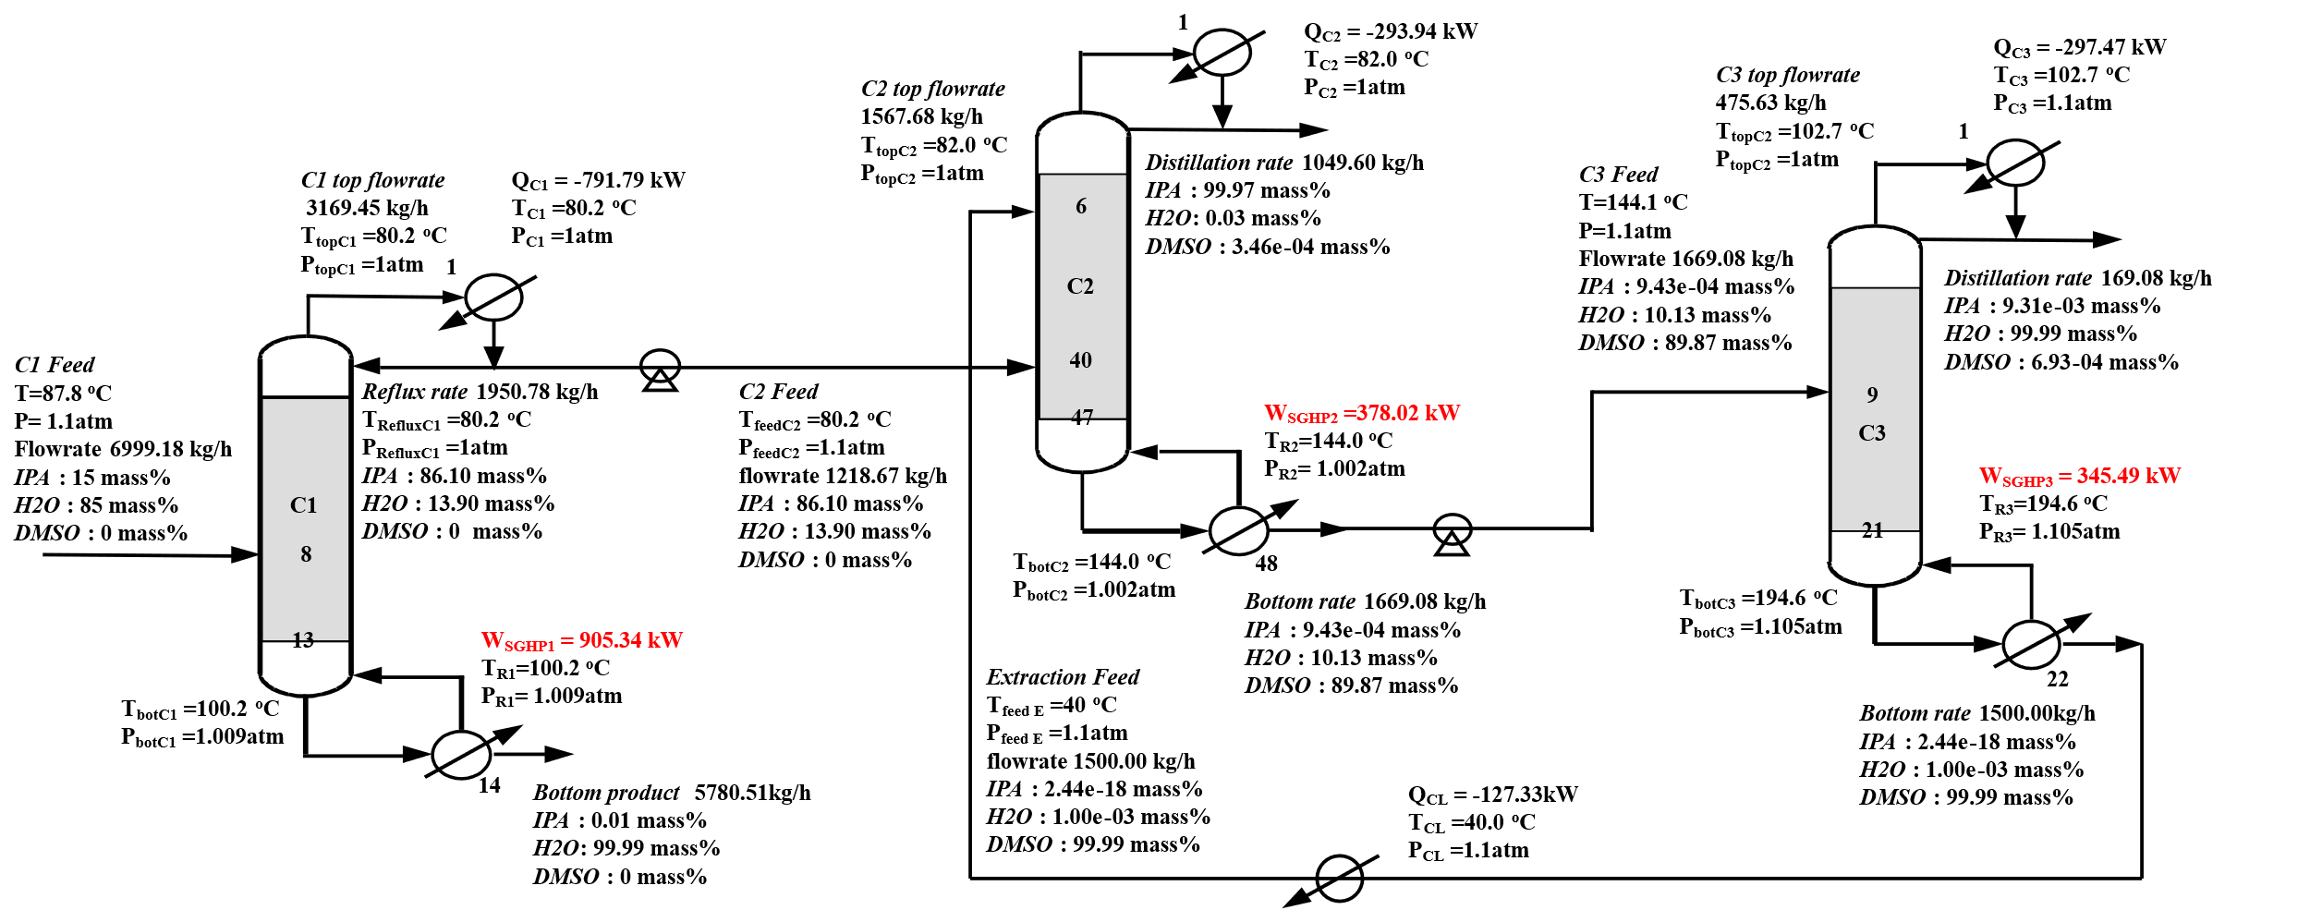
蒸汽熱泵系統（SGHP）概述
Notes:
本研究中，蒸汽熱泵系統（SGHP）第一座蒸餾柱塔底溫度低於150°C，採用Epcon技術，配備COP為5.5的壓縮機；第二及第三柱則採用Spilling技術，作為製程集中供熱系統，配備COP為2.1的壓縮機。此配置能有效將原始約1629 kW的熱負荷降低至509 kW的電力輸入，顯著提升整體能源利用效率。相關流程示意圖如圖所示。

Slide 39
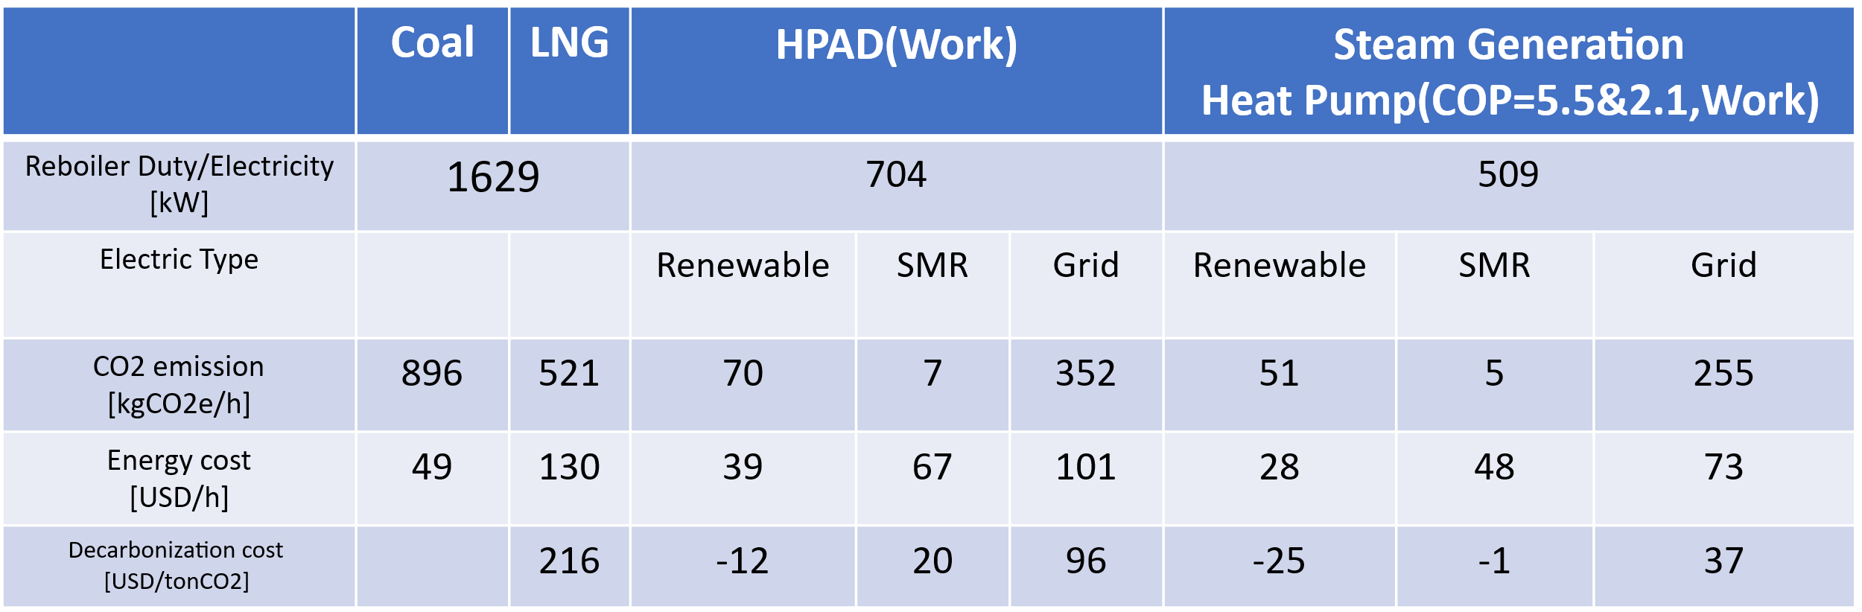
經濟效益比較
Without HPAD
C1+C2+C3
= 905.34+378.02+345.49
= 1628.85kW(Reboiler Duty)
With HPAD :
We need
112.65(cp1)+155.92(EB1)+60.52(cp2)+42.71(cp3)+94.38(EB2) +69.35(cp4)+83.49(cp5)+3.54(cp6)+81.28(EB3) =703.84kW
SGHP=C1+C2+C3
= 905.34/5.5+(378.02+345.49)/2.1= 164.61+344.53=509.14kW(Reboiler Duty)
Notes:
比較傳統蒸汽加熱系統（DMSO_ED）、熱泵輔助蒸餾結合輔助電鍋爐系統（HPAD+EB）以及蒸汽熱泵系統（SGHP）之間的總能耗、碳排放與經濟成本差異。
首先，傳統三塔萃取蒸餾系統熱負荷總計約為1629 kW，採用煤炭熱源時，每小時能源成本約49美元；改用液化天然氣（LNG）則能源成本升至130美元，碳減排成本（CAC）高達216美元/公噸CO2。
其次，HPAD結合輔助電鍋爐系統之壓縮功率約為669 kW。若使用風力電力，能源成本下降至37美元/小時，且CAC為負值（–14美元/公噸CO2），表明該系統不僅節能，亦具備經濟效益。當以小型模組核能（SMR）及電網電力供應時，能源成本分別為64美元與96美元/小時，對應CAC為17美元與84美元/公噸CO2，顯示電力來源對經濟績效影響明顯。
最後，SGHP系統將功率需求進一步降至509 kW。配合風力電力供應，能源成本降低至28美元/小時，CAC達–25美元/公噸CO2，展現最優節能與環境績效。SMR及電網電力下的CAC分別為–1美元及37美元/公噸CO2，彰顯該系統在多種電力來源條件下均具強大碳減排潛力。

Slide 40
熱整合
Cong Duan and Chunli Li. Energy-saving improvement of heat integration for separating dilute azeotropic components in extractive distillation. Energy, 263:125821, 2023.
Notes:
本研究針對傳統三柱萃取蒸餾系統（DMSO_ED）高能耗問題，引入熱能整合策略以提升能源利用效率並降低外部蒸汽需求。該整合配置基於Duan與Li（2023）所提出之節能方法，相關流程示意如圖所示。

Slide 41
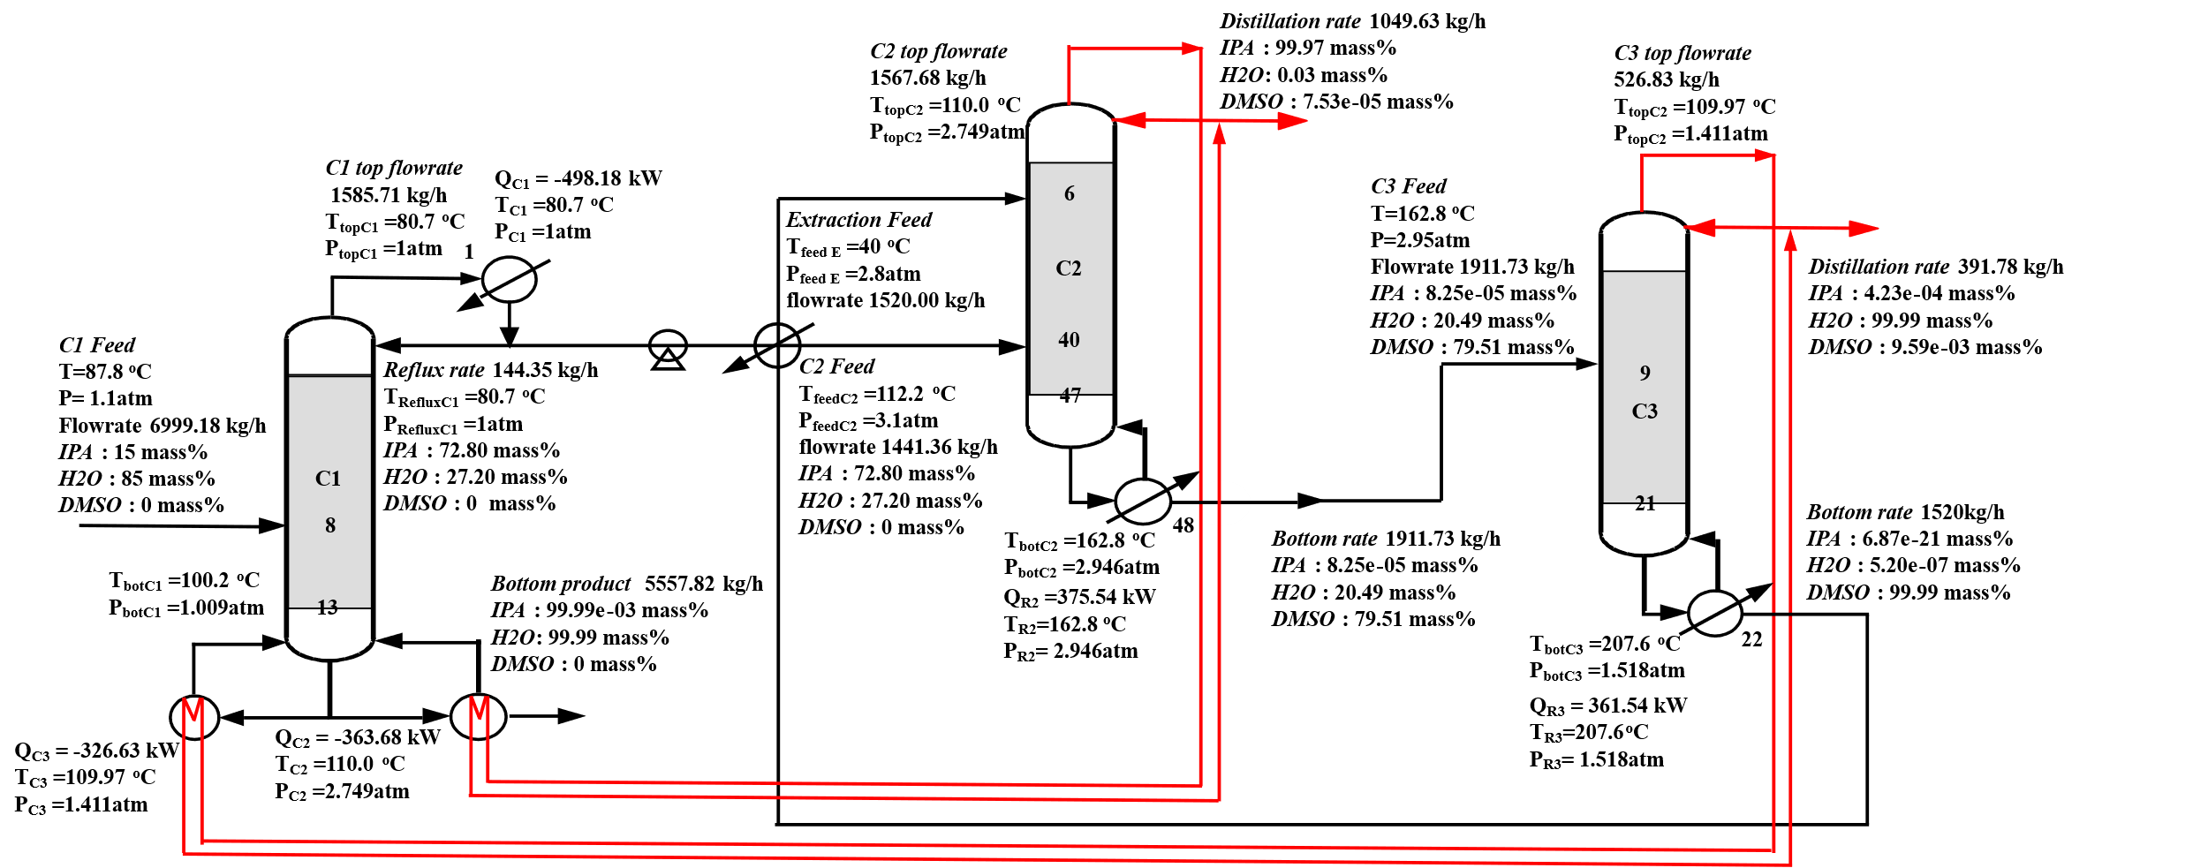
三塔萃取蒸餾熱整合系統 (DMSO_ED+HI)
Notes:
相關流程示意如圖所示。操作條件及整合機制說明如下：預濃縮柱（C1）於大氣壓（1 atm）下運行，其再沸器熱能完全由C2及C3塔頂冷凝器釋放之潛熱供應。萃取蒸餾柱（C2）則於增壓條件下運作，提升塔頂蒸氣冷凝溫度，使其能作為C1之熱源。C2進料來自C1，而DMSO萃取劑由溶劑回收柱（C3）回收再利用。C3亦在增壓狀態運轉，其塔頂潛熱回收用於供應C1再沸器，並利用高溫再生DMSO塔底液對C2進料進行預熱，實現顯熱回收。此熱能整合策略有效提升系統整體熱能利用率，達成節能目標。

Slide 42
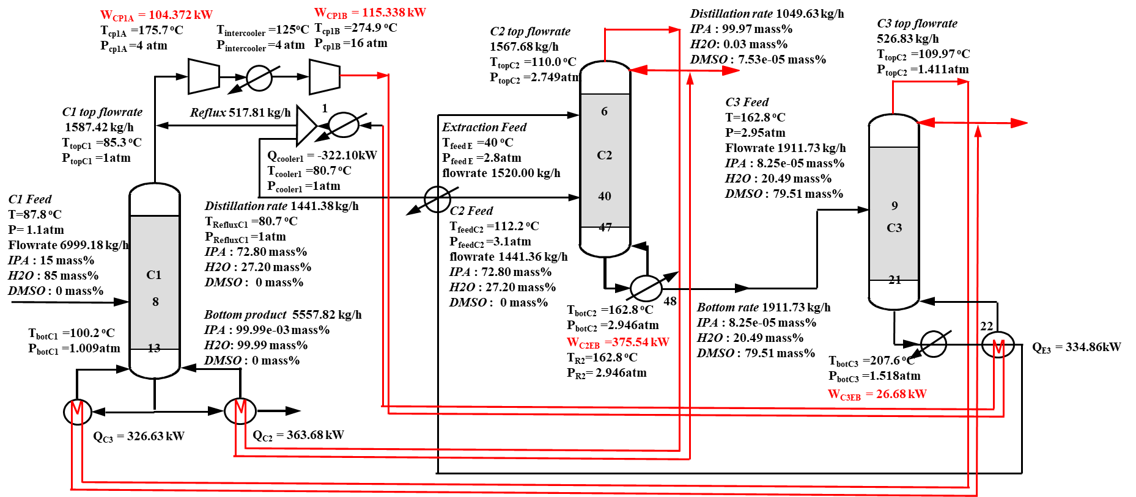
熱泵輔助蒸餾系統（HPAD）設計
Notes:
本研究所應用之熱泵輔助三柱萃取蒸餾系統（HPAD）配置如圖所示。系統中，C1塔頂蒸氣經兩級等熵壓縮，壓力由1 atm提升至16 atm。壓縮後之過熱蒸氣溫度達275°C，隨後於冷凝器被冷凝至218°C，確保冷凝器出口蒸氣分率為零。凝結放熱直接作為C3再沸器之主要熱源。
在此配置中，C2及C3維持原有熱整合操作模式，利用C2與C3塔頂冷凝器釋放之潛熱及C3高溫塔底液釋放之顯熱，分別供應C1再沸器與C2進料預熱，形成多段熱交換及能量梯級利用機制。

Slide 43
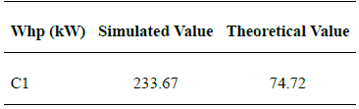
系統熱泵功耗分類與估算
根據Nogaja等人分類，C1屬於Type II熱泵系統（高溫系統且熱源不足）。
Notes:
依據Nogaja等人分類，三柱熱整合萃取蒸餾系統中C1屬於Type II熱泵系統（高溫系統且熱源不足）。運作條件為：再沸器負荷690.31 kW（383.15 K），冷凝器放熱498.18 kW（353.85 K），環境參考溫度為298.15 K。根據最小熱泵功耗模型（MHPWM）計算，未回收熱量Qu為117.41 kW，理論最低壓縮功耗Whp為74.72 kW。然而，Aspen Plus穩態模擬獲得之壓縮功率為233.67 kW，明顯高於理論最低值。此差異可能反映儘管系統具備熱整合設計，實際整合效率有限，或設計未能充分考量壓縮負荷與熱源分布間的動態平衡，導致能效損失。相關模擬與理論壓縮功耗比較彙整於表中，為後續系統效能優化提供重要依據。

Slide 44
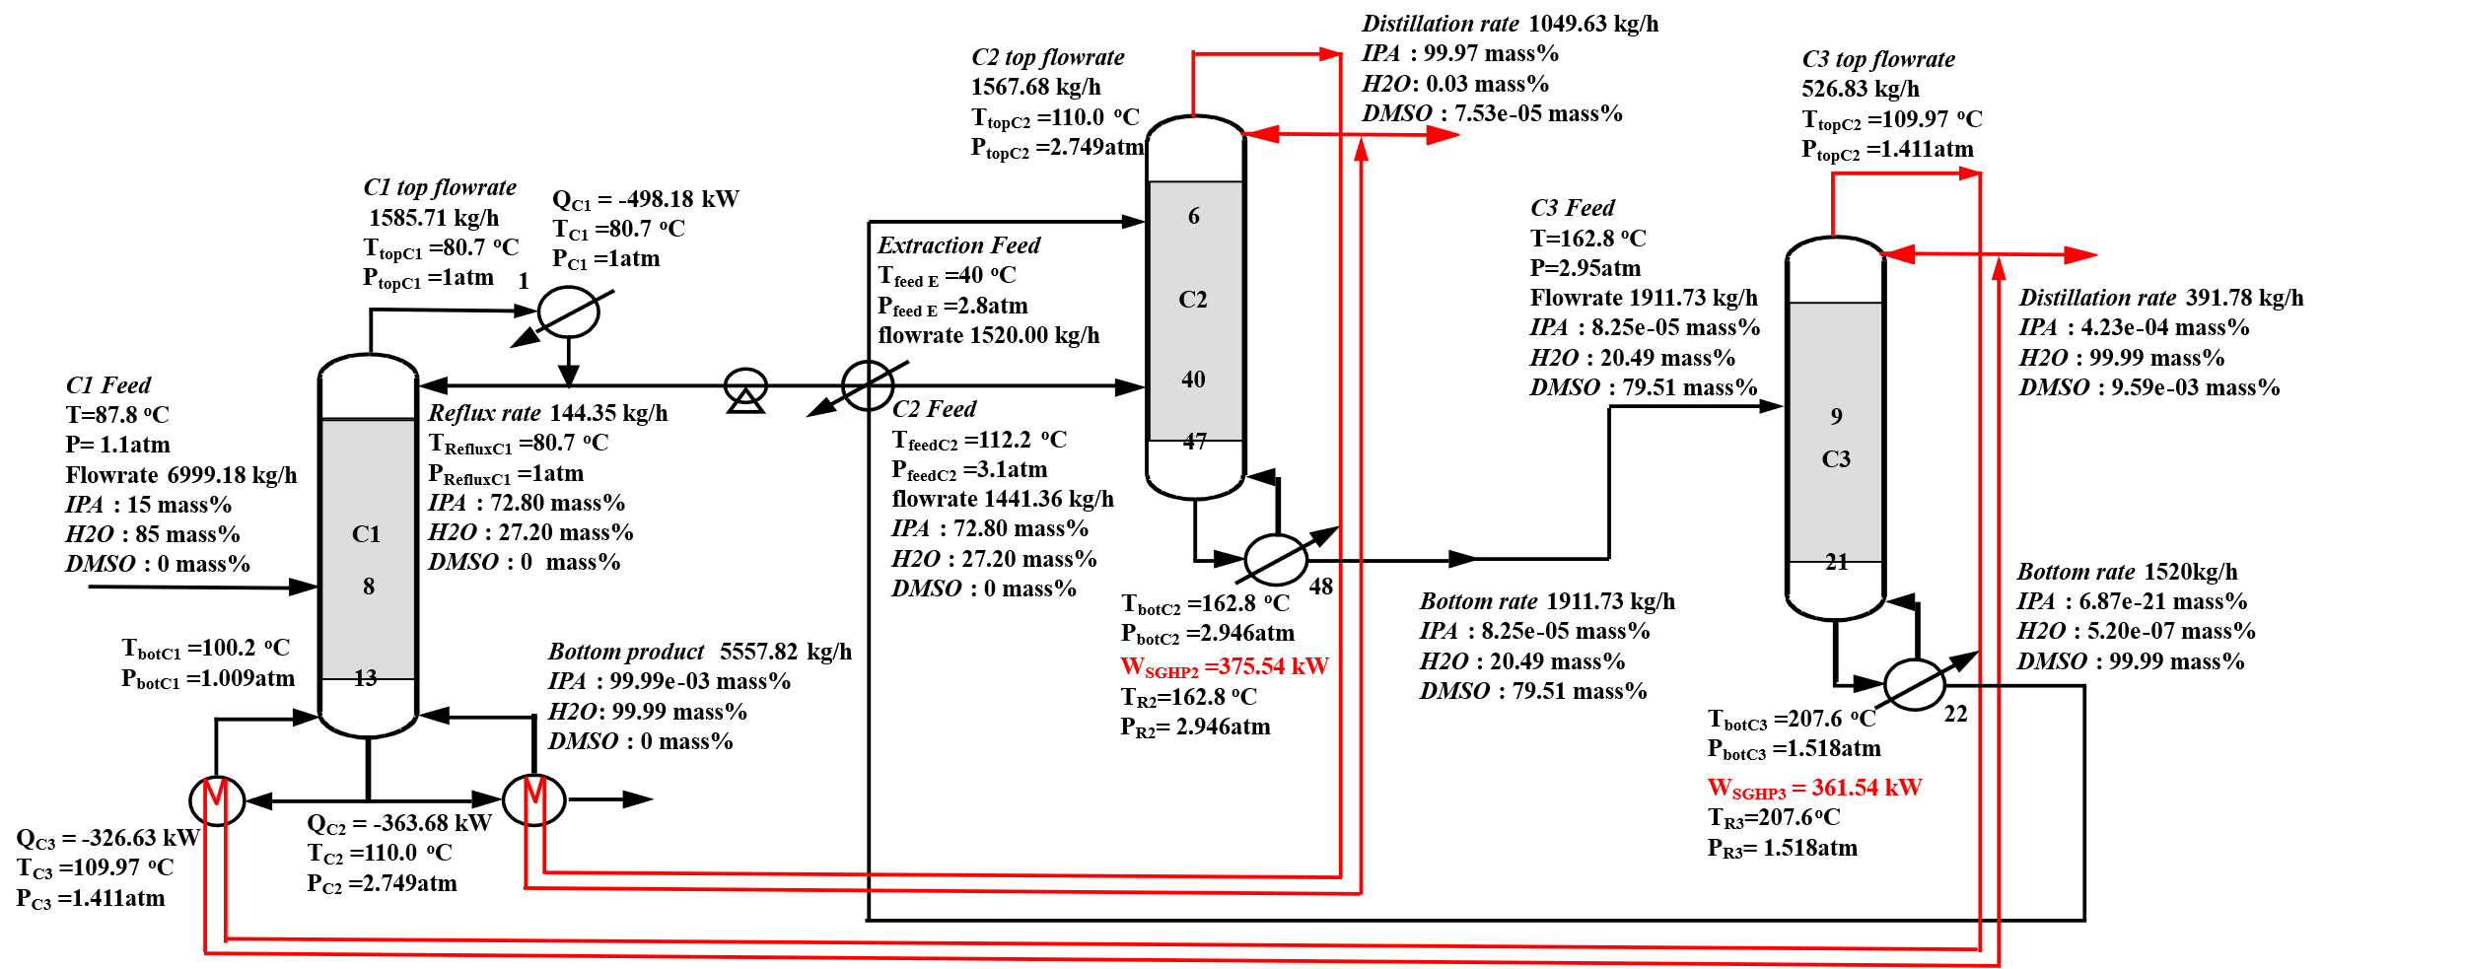
蒸汽熱泵系統（SGHP）概述
Notes:
本研究之蒸汽熱泵系統（SGHP）採用Spilling技術作為製程之集中供熱方案，配備壓縮機，其性能係數（COP）達2.1。該系統能有效將原始約737 kW之熱負荷降至351 kW之電力輸入，大幅提升整體能源利用效率。相關系統流程示意圖如圖所示。

Slide 45
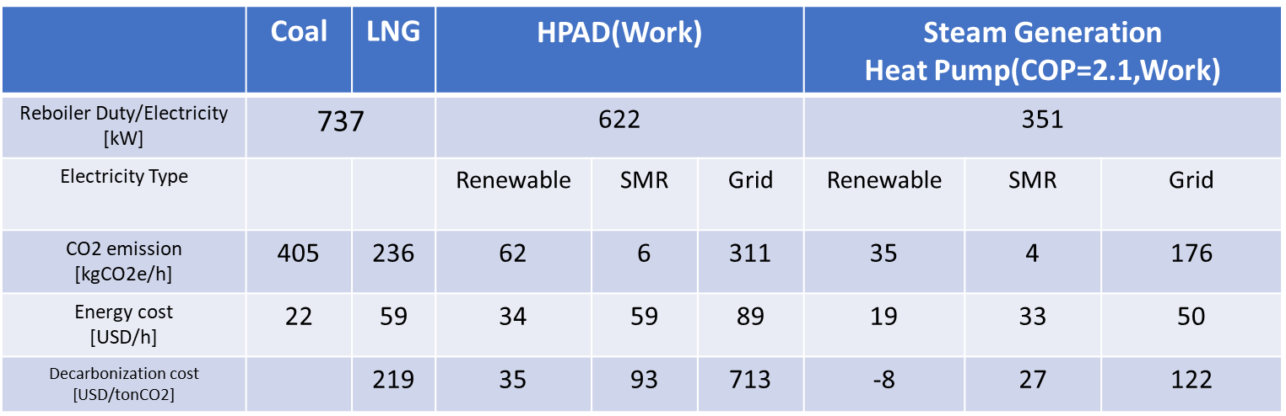
經濟效益比較
With HPAD :
We need
104.372(cp1)+115.338(cp2)+375.54(EB2)+26.68(EB3)=621.93kW
Without HPAD
熱整合:C1由C2,C3condensor提供
C1+C2+C3
= 0+375.539+361.54
= 737.079kW(Reboiler Duty)
SGHP:
We need 737.079/2.1= 350.99kW
Notes:
本節旨在量化不同技術方案對能源消耗之影響，對三種製程於傳統蒸汽加熱（無HPAD）、熱泵輔助蒸餾結合輔助電鍋爐系統（HPAD+EB）及蒸汽熱泵系統（SGHP，COP=2.1）三種情境下之總能耗進行評估。計算細節及彙整結果如下：傳統三柱萃取蒸餾系統總熱負荷約為737 kW。若以煤炭作為熱源，能源成本約22美元/小時；改用液化天然氣（LNG）時，能源成本提升至59美元/小時，碳減排成本（CAC）達219美元/公噸CO2。HPAD結合輔助電鍋爐系統後，壓縮功率降至636 kW。以風力電力供應時，能源成本降低至35美元/小時，CAC為38美元/公噸CO2，展現節能與經濟雙重效益。採用小型模組核能（SMR）與電網電力時，能源成本分別為60美元及45美元/小時，CAC則分別為95美元及264美元/公噸CO2。SGHP系統進一步將功率需求降至351 kW。風力供電下，能源成本為19美元/小時，CAC為負值（–8美元/公噸CO2），顯示優異的節能與環境績效。SMR與電網電力驅動下，CAC分別為27美元與122美元/公噸CO2。相關技術經濟評估結果詳見表格，數值均四捨五入至整數，以利清晰比較與分析。整體而言，SGHP系統在能源效率及碳排放控制方面展現最佳表現，具高度產業應用潛力。

Slide 46
結論
Notes:
基線狀況下，四種製程總能耗分別為1892、4441、1629及737 kW，反映其基本操作需求。導入HPAD後，能耗顯著下降至661、1827、669及636 kW，顯示HPAD於中高溫蒸餾製程之節能效果。假設SGHP系統COP分別為5.5與2.1，能耗進一步降低至344、807、509及351 kW，展現卓越熱整合性能與最佳整體能效及碳排放減量潛力。經濟與碳排分析顯示，以煤炭燃燒作為基準，台灣現行電網電力雖具操作便利性，惟碳強度偏高，限制減碳成效。例如，流程一HPAD系統以電網電力驅動時，碳排高達331 kg CO2當量/小時，能源成本95美元/小時。相較之下，以再生能源驅動的HPAD系統碳排大幅降低（流程一僅66 kg CO2當量/小時），且碳減排成本約為–22美元/公噸，展現卓越永續性及成本競爭力。在較高操作溫度（如流程三）條件下，SGHP系統保持優異能效。搭配風力電力，碳排進一步降至約51 kg CO2當量/小時，碳減排成本低於傳統燃料加熱（約–25美元/公噸），強調風力作為高溫工業熱源之潛力。HPAD雖具節能潛力，但在高壓縮比條件下（如流程三需三段壓縮達17 atm）效率明顯下降，導致壓縮功率需求增加與碳減排成本提升（電網條件下高達335美元/公噸）。

Slide 47
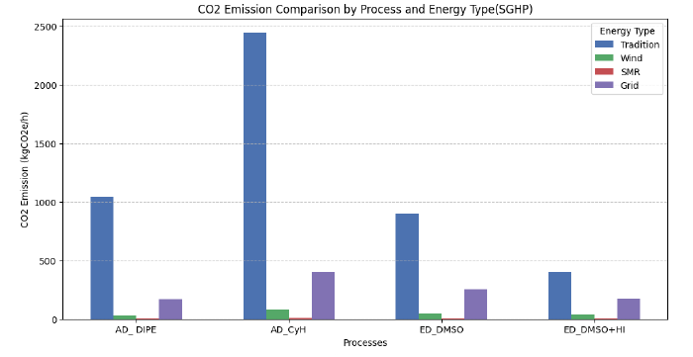
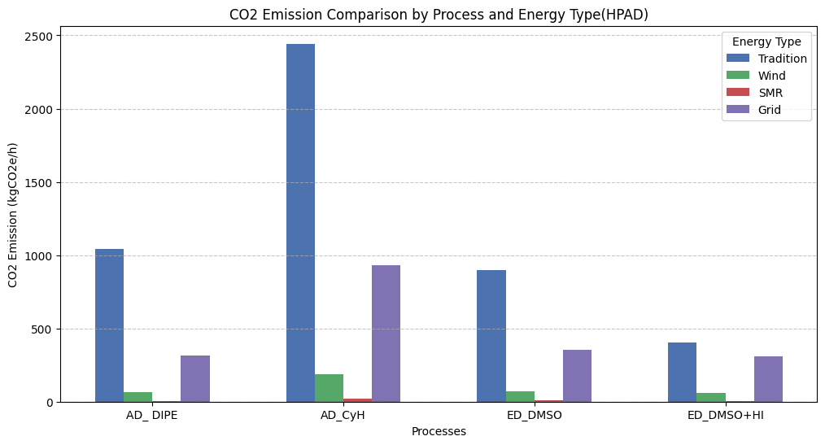
二氧化碳排放量
Notes:
本研究亦比較傳統製程、HPAD與SGHP系統間差異。上圖顯示，在煤炭、風力、SMR及電網等不同熱源及電力組合下，各製程之碳排與能耗成本差異。結果指出，SGHP系統配合風力及SMR電力較傳統煤炭燃燒顯著減碳，減排幅度達數倍至十餘倍，且能源成本大幅降低，風力條件下表現最佳。

Slide 48
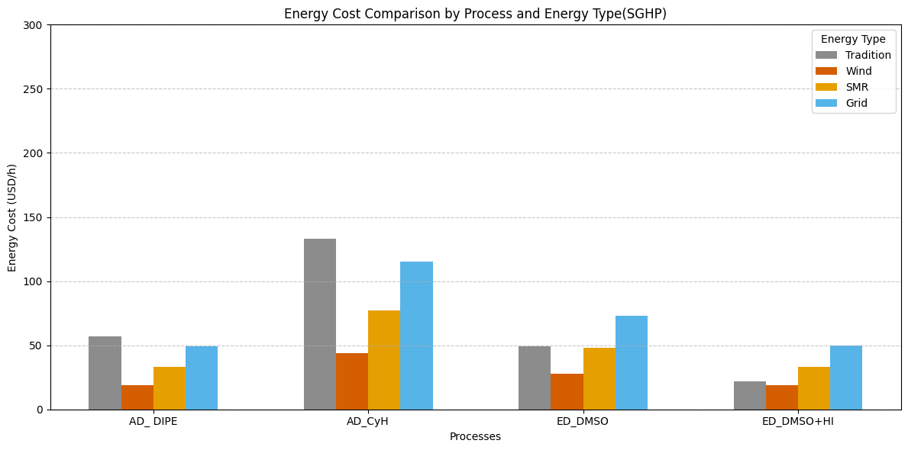
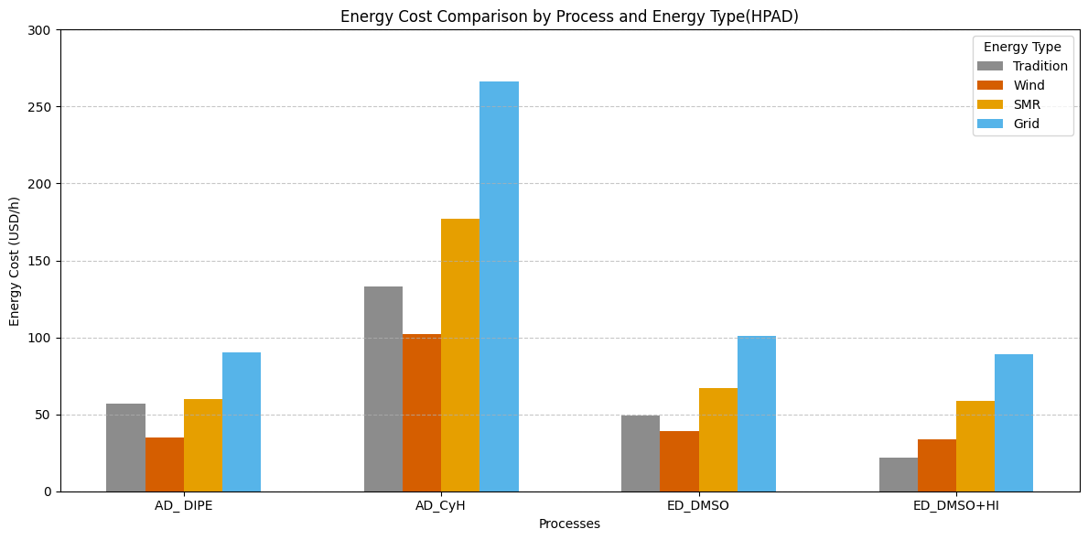
能源成本
Notes:
相較之下，HPAD系統雖能有效降低碳排與能耗，惟減碳幅度及經濟效益普遍不及SGHP，尤其於高溫及高壓縮比情境下，其效率與成本優勢減弱。值得注意的是，SGHP及HPAD系統於電網電力下仍能實現碳排減量，但因電網碳強度及電價偏高，能源成本相對居高，凸顯推動低碳電力基礎設施之迫切性與重要性。

Slide 49
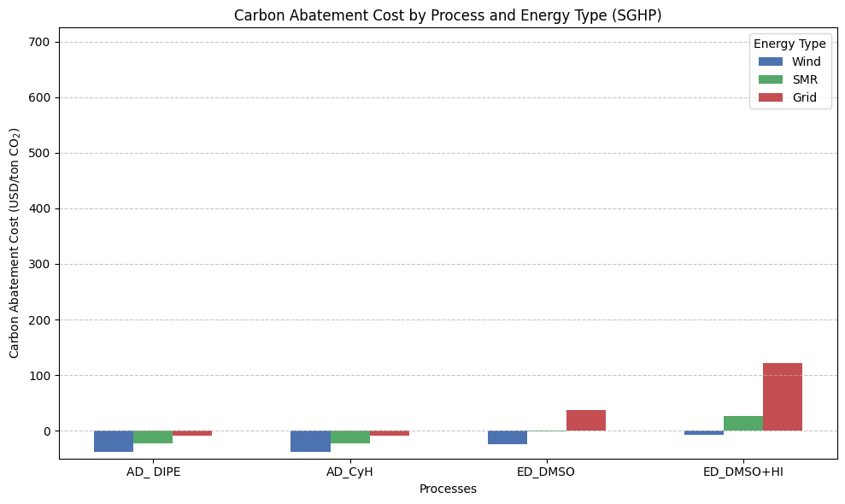
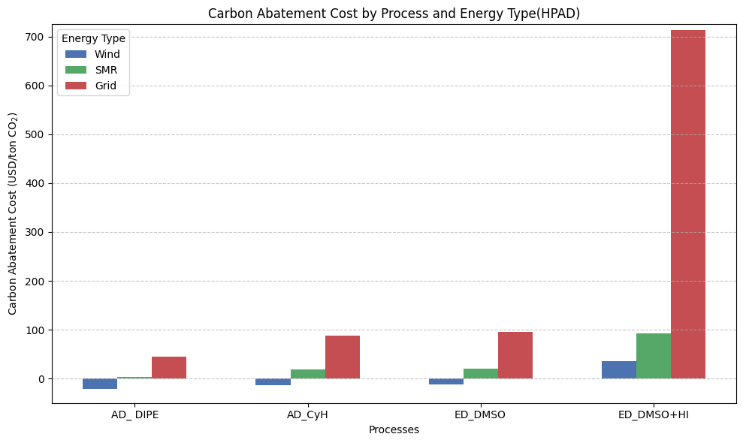
減碳成本
Notes:
顯示SGHP系統配合風力、SMR及電網三種低碳電力來源之碳減排成本，風力於所有製程中均實現負碳減排成本，代表同時具節能減碳及降低成本之效益，顯示良好經濟與環境績效。SMR於部分製程（如ED-DMSO+HI）呈現微正碳減排成本，多數製程維持低或負值，展現其作為中低碳熱源之潛力。電網則多呈較高碳減排成本，部分製程為正值，反映電網碳強度及電價對工業電氣化推廣之挑戰。為更全面比較，本研究亦呈現HPAD+EB系統碳減排成本（圖~\ref{fig:CAC_HPAD}）。結果顯示，SGHP系統於DIPE_AD及CyH_AD製程均實現碳減排與能耗節省，HPAD+EB系統則僅在風力條件下具碳減排與成本效益，其他電力來源效果有限。此差異凸顯SGHP系統搭配多元低碳電力之廣泛節能、減碳與經濟競爭力，為工業熱源轉型首選方案。 綜上，整合SGHP系統與再生能源為最具潛力之電氣化熱源策略，特別適用於需廣泛溫度範圍集中供熱之回收製程。HPAD系統則適合多塔節點、溫差適中且具部分熱整合潛力之系統，為現有系統改造之理想方案。傳統蒸餾系統設計簡單且應用普遍，惟能源消耗及環境表現難符碳中和與永續趨勢，應優先推動電氣化熱源轉型，以提升系統永續性與市場競爭力。
基於以上成果，本研究確認電氣化與熱泵技術於高純異丙醇回收製程中具顯著節能與減碳潛力，尤其在低碳電力支援下效果更為明顯。未來研究應聚焦動態模擬、系統控制優化及壓縮機設計改良，以提升熱力效率、促進技術商轉及產業應用，推動化工產業綠色轉型與永續發展。

Slide 50
總結
本研究比較傳統製程、HPAD與SGHP系統，涵蓋煤炭、風力、SMR及電網等不同熱源與電力組合，分析碳排放與能耗成本。
HPAD系統雖有效降低碳排及能耗，惟減碳幅度與經濟效益普遍不及SGHP，尤其高溫高壓縮比時效率與成本優勢減弱。
電網電力下SGHP及HPAD仍有減碳，但因電網碳強度及電價偏高，能源成本相對居高，強調低碳電力基礎設施推動的重要性
SGHP系統搭配風力及SMR電力較傳統煤炭燃燒減碳數倍至十餘倍，能源成本明顯下降，風力表現最佳。
SGHP系統配合低碳電力展現廣泛節能、減碳及經濟競爭力，是工業熱源轉型首選；HPAD適用多塔節點、溫差適中系統，為理想改造方案。
未來應聚焦動態模擬、系統控制及壓縮機設計改良，以提升熱力效率、促進商業化與產業應用，推動化工產業綠色轉型與永續發展。
Notes:
顯示SGHP系統配合風力、SMR及電網三種低碳電力來源之碳減排成本，風力於所有製程中均實現負碳減排成本，代表同時具節能減碳及降低成本之效益，顯示良好經濟與環境績效。SMR於部分製程（如ED-DMSO+HI）呈現微正碳減排成本，多數製程維持低或負值，展現其作為中低碳熱源之潛力。電網則多呈較高碳減排成本，部分製程為正值，反映電網碳強度及電價對工業電氣化推廣之挑戰。為更全面比較，本研究亦呈現HPAD+EB系統碳減排成本（圖~\ref{fig:CAC_HPAD}）。結果顯示，SGHP系統於DIPE_AD及CyH_AD製程均實現碳減排與能耗節省，HPAD+EB系統則僅在風力條件下具碳減排與成本效益，其他電力來源效果有限。此差異凸顯SGHP系統搭配多元低碳電力之廣泛節能、減碳與經濟競爭力，為工業熱源轉型首選方案。 綜上，整合SGHP系統與再生能源為最具潛力之電氣化熱源策略，特別適用於需廣泛溫度範圍集中供熱之回收製程。HPAD系統則適合多塔節點、溫差適中且具部分熱整合潛力之系統，為現有系統改造之理想方案。傳統蒸餾系統設計簡單且應用普遍，惟能源消耗及環境表現難符碳中和與永續趨勢，應優先推動電氣化熱源轉型，以提升系統永續性與市場競爭力。
基於以上成果，本研究確認電氣化與熱泵技術於高純異丙醇回收製程中具顯著節能與減碳潛力，尤其在低碳電力支援下效果更為明顯。未來研究應聚焦動態模擬、系統控制優化及壓縮機設計改良，以提升熱力效率、促進技術商轉及產業應用，推動化工產業綠色轉型與永續發展。

